Slide 1
화면설계서
커뮤니티 분석 웹 어플리케이션
1920110018 손현모

Slide 2
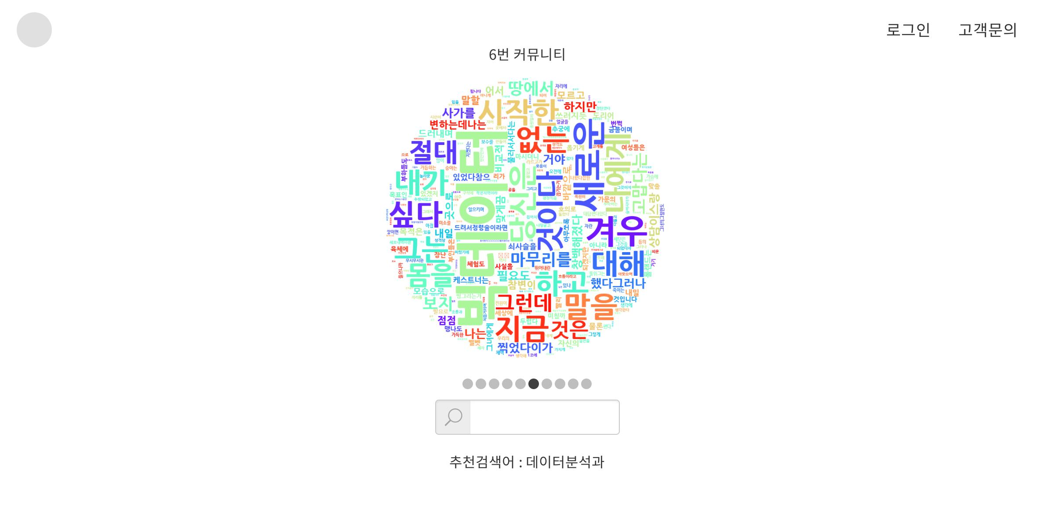
INDEX
공통
메인
MAIN
1
클릭할 경우 MAIN으로 이동
1
2
3
2
클릭할 경우 LOGIN_001로 이동
3
클릭할 경우 CONTACT_001로 이동
4
클릭할 경우 FREQ_001로 이동
4
5
클릭할 경우 CATEGORY_001로 이동
6
클릭할 경우 LOGIN_001 로 이동
7
클릭할 경우 LOGIN_001로 이동
5
6
7

Slide 3
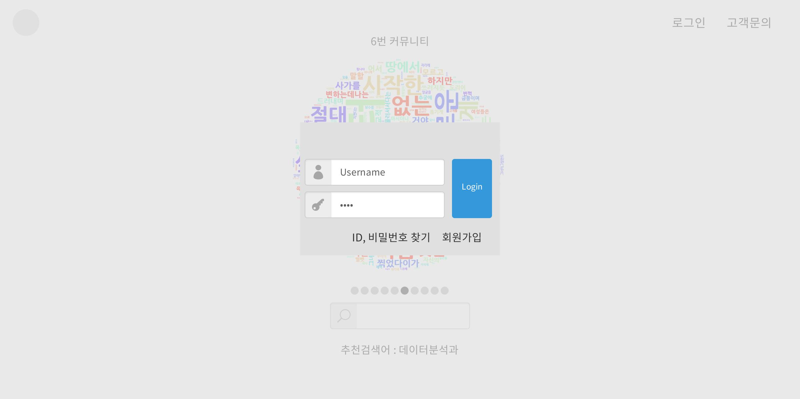
LOGIN_FORM
공통
메인 > 로그인
LOGIN_001
1
클릭할 경우 경우에 따라 LOGIN_002~005 또는 USER_001로 이동
2
클릭할 경우 REG_001로 이동
3
클릭할 경우 FIND_001로 이동
1
3
2

Slide 4
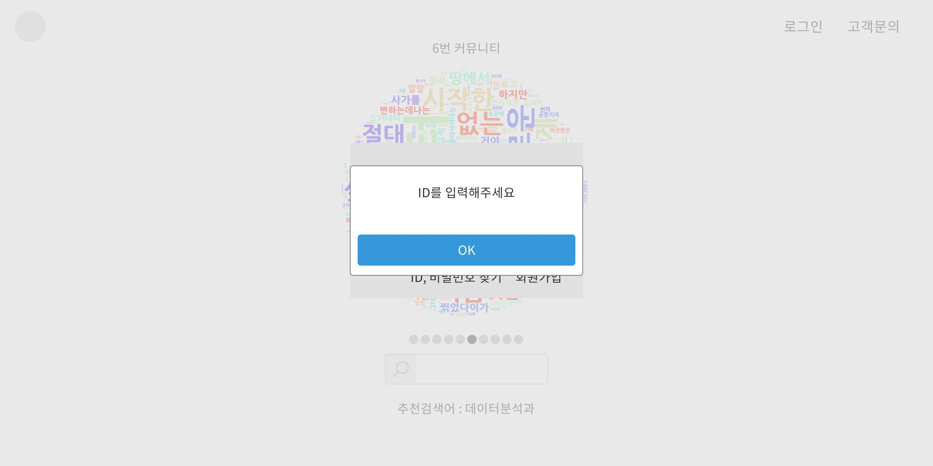
LOGIN_FALSE_1
공통
메인 > 로그인 > 입력 오류1
LOGIN_002
1
클릭할 경우 LOGIN_001으로 이동
1

Slide 5

LOGIN_FALSE_2
공통
메인 > 로그인 > 입력 오류2
LOGIN_003
1
클릭할 경우 LOGIN_001으로 이동
1

Slide 6

LOGIN_FALSE_3
공통
메인 > 로그인 > 로그인 실패
LOGIN_004
1
클릭할 경우 LOGIN_001으로 이동
1

Slide 7

LOGIN_SUCCESS_ADMIN
공통
메인 > 로그인 > 관리자 로그인 성공
LOGIN_005
1
클릭할 경우 ADMIN_001으로 이동
1

Slide 8
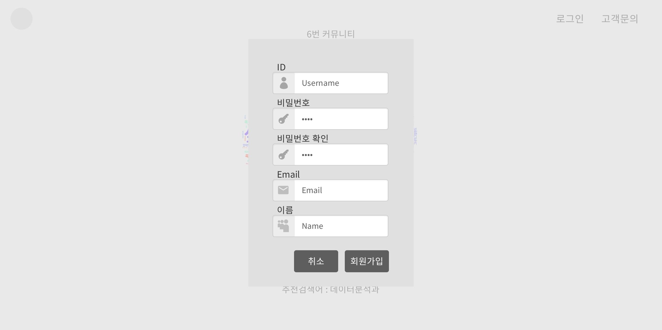
REG_FORM
공통
메인 > 로그인 > 회원가입
REG_001
1
아이디를 입력 할 경우에 따라 REG_002~003로 이동
2
이메일을 입력 할 경우에 따라 REG_005~006로 이동
3
클릭할 경우 REG_006~012로 이동
1
4
클릭할 경우 LOGIN_001로 이동
2
4
3

Slide 9
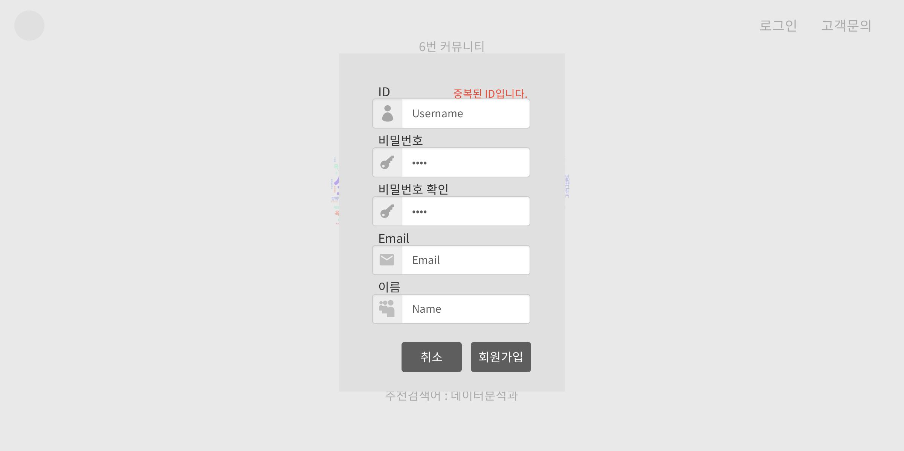
REG_ID_CHECK_F
공통
메인 > 로그인 > 회원가입 > 아이디 중복확인 실패
REG_002

Slide 10
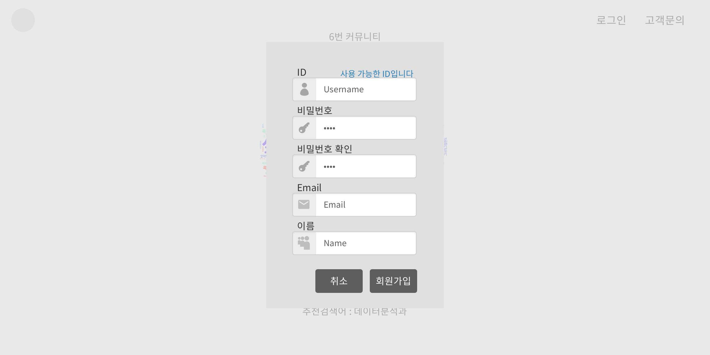
REG_ID_CHECK_S
공통
메인 > 로그인 > 회원가입 > 아이디 중복확인 성공
REG_003

Slide 11
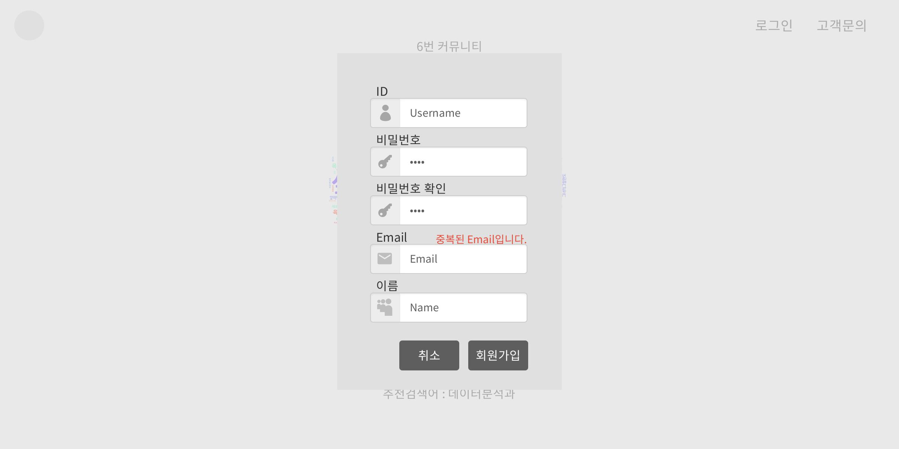
REG_EMAIL_CHECK_F
공통
메인 > 로그인 > 회원가입 > 이메일 중복확인 실패
REG_004

Slide 12
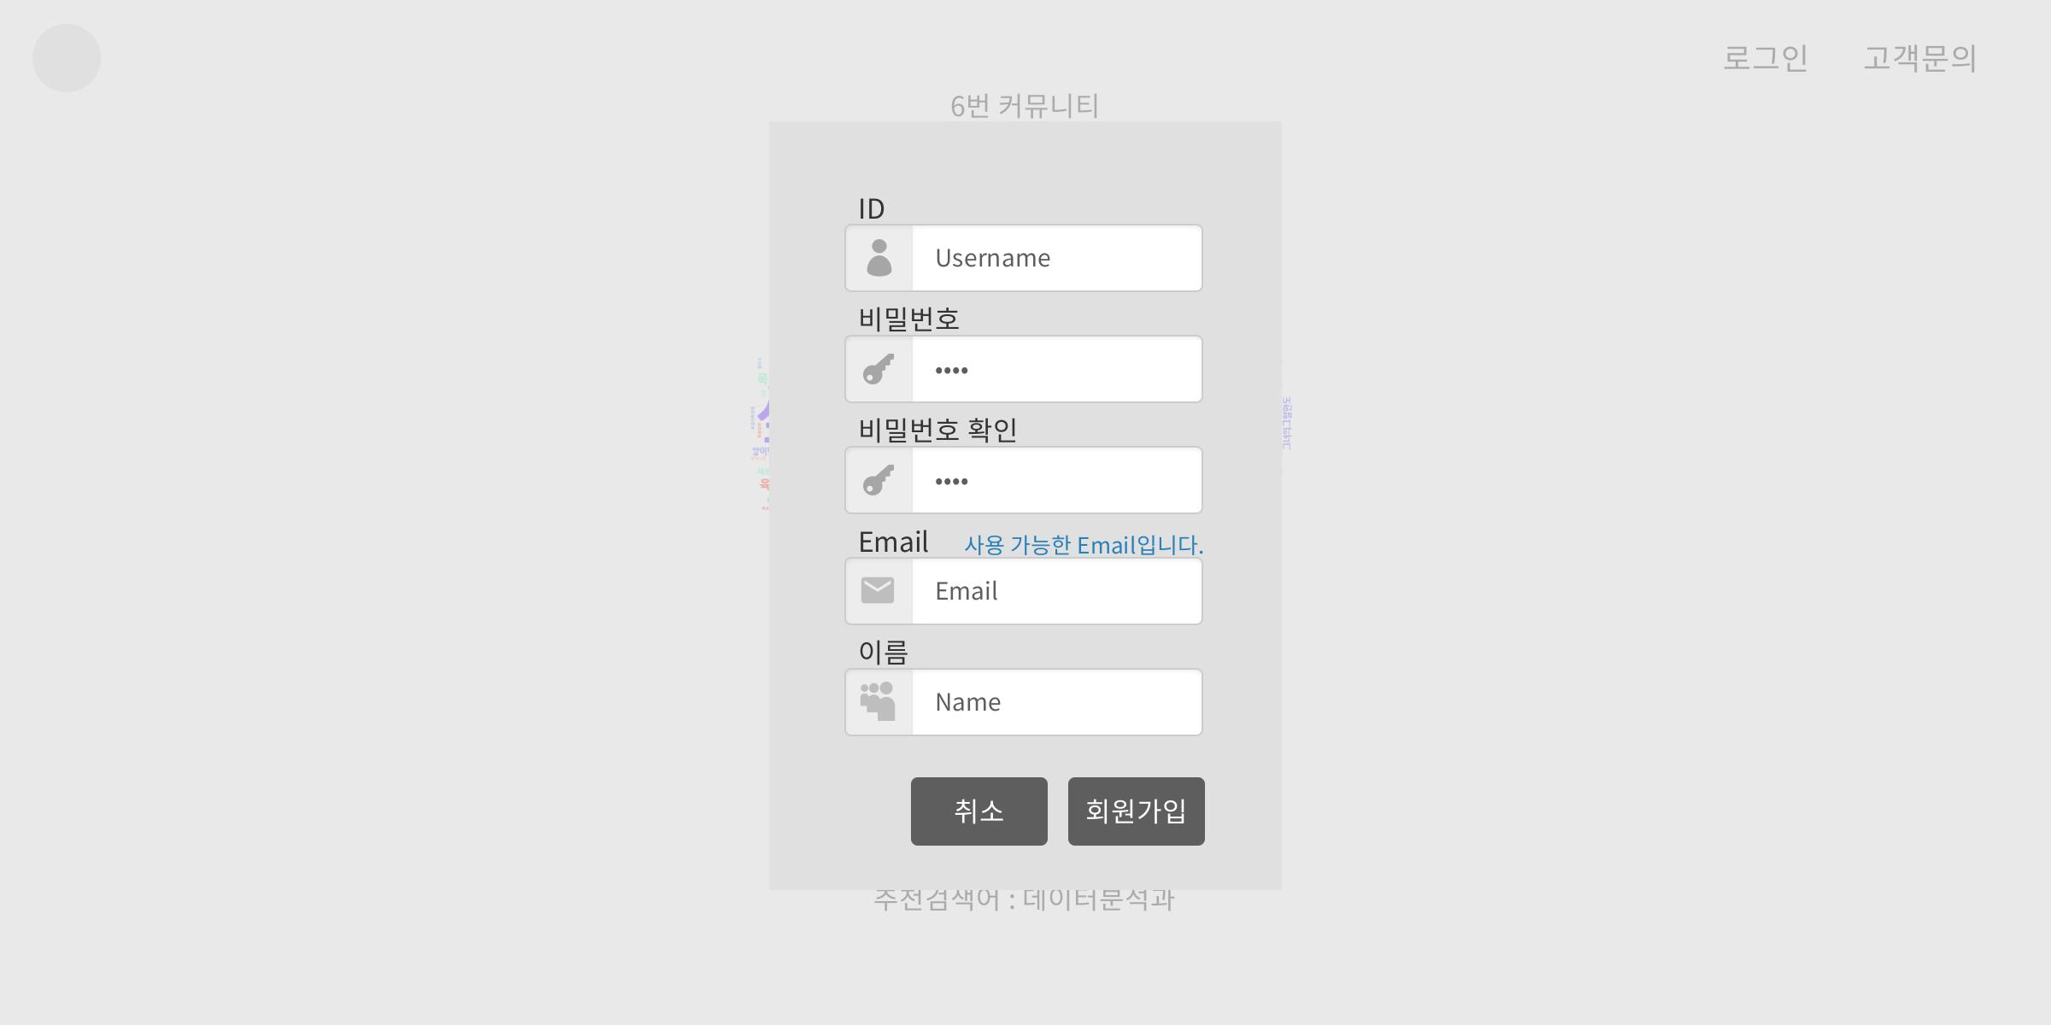
REG_EMAIL_CHECK_S
공통
메인 > 로그인 > 회원가입 > 이메일 중복확인 성공
REG_005

Slide 13
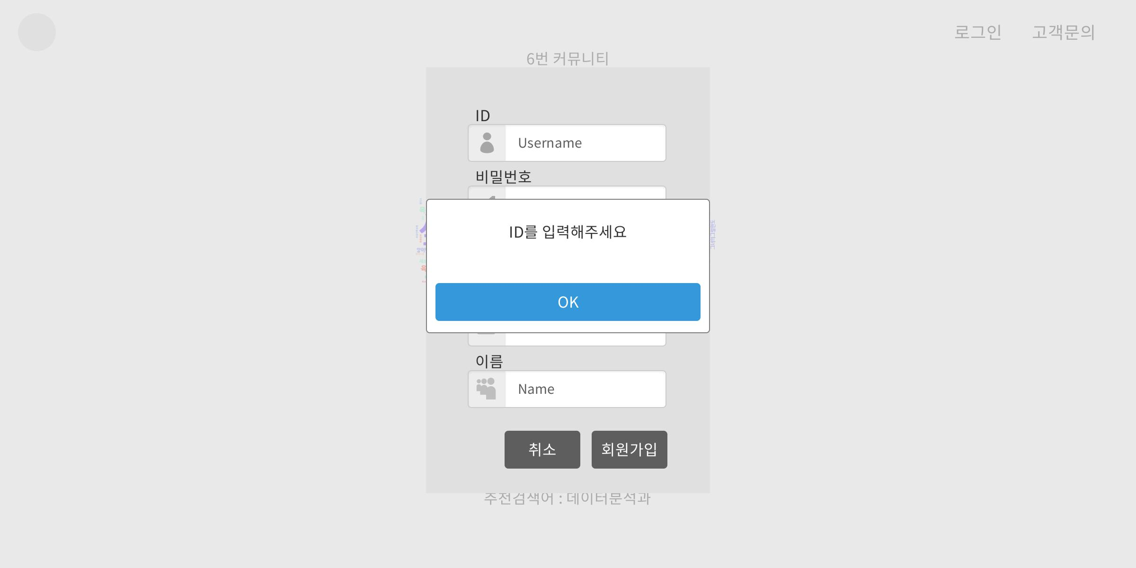
REG_FALSE_1
공통
메인 > 로그인 > 회원가입 > 입력 오류1
REG_006
1
클릭할 경우 REG_001로 이동
1

Slide 14

REG_FALSE_2
공통
메인 > 로그인 > 회원가입 > 입력 오류2
REG_007
1
클릭할 경우 REG_001로 이동
1

Slide 15

REG_FALSE_3
공통
메인 > 로그인 > 회원가입 > 입력 오류3
REG_008
1
클릭할 경우 REG_001로 이동
1

Slide 16

REG_FALSE_4
공통
메인 > 로그인 > 회원가입 > 입력 오류4
REG_009
1
클릭할 경우 REG_001로 이동
1

Slide 17

REG_FALSE_5
공통
메인 > 로그인 > 회원가입 > 입력 오류5
REG_010
1
클릭할 경우 REG_001로 이동
1

Slide 18
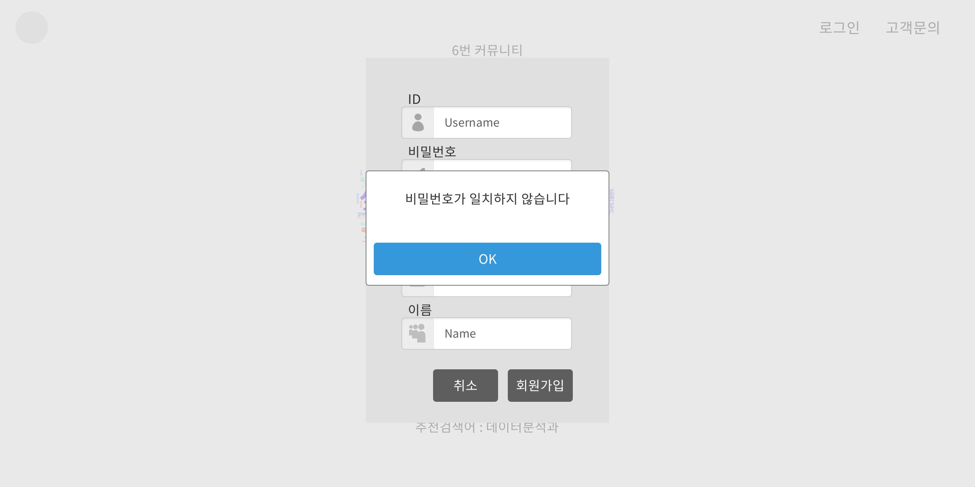
REG_FALSE_6
공통
메인 > 로그인 > 회원가입 > 입력 오류6
REG_011
1
클릭할 경우 REG_001로 이동
1

Slide 19

REG_SUCCESS
공통
메인 > 로그인 > 회원가입 > 회원가입 성공
REG_012
1
클릭할 경우 MAIN으로 이동
1

Slide 20
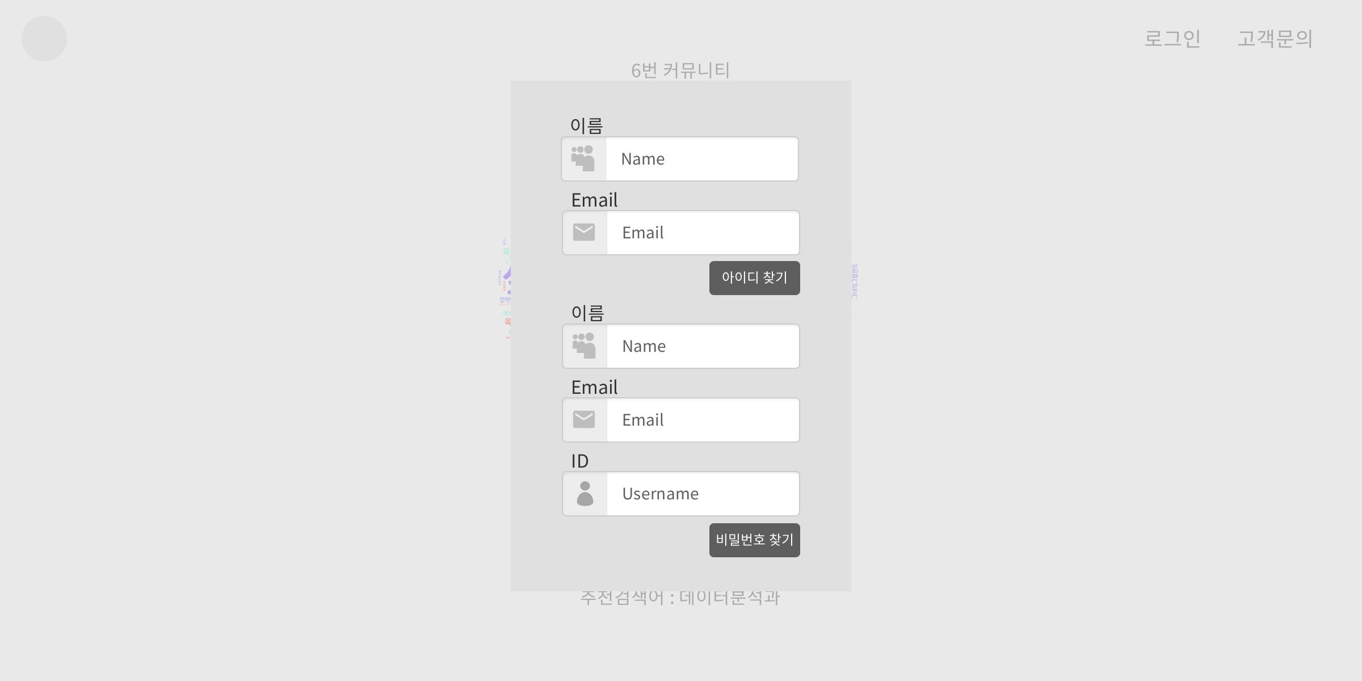
FIND
공통
메인 > 로그인 > 아이디/비밀번호 찾기
FIND_001
1
클릭할 경우 경우에 따라 FIND_002~005로 이동
2
클릭할 경우 경우에 따라 FIND_006~010로 이동
1
2

Slide 21
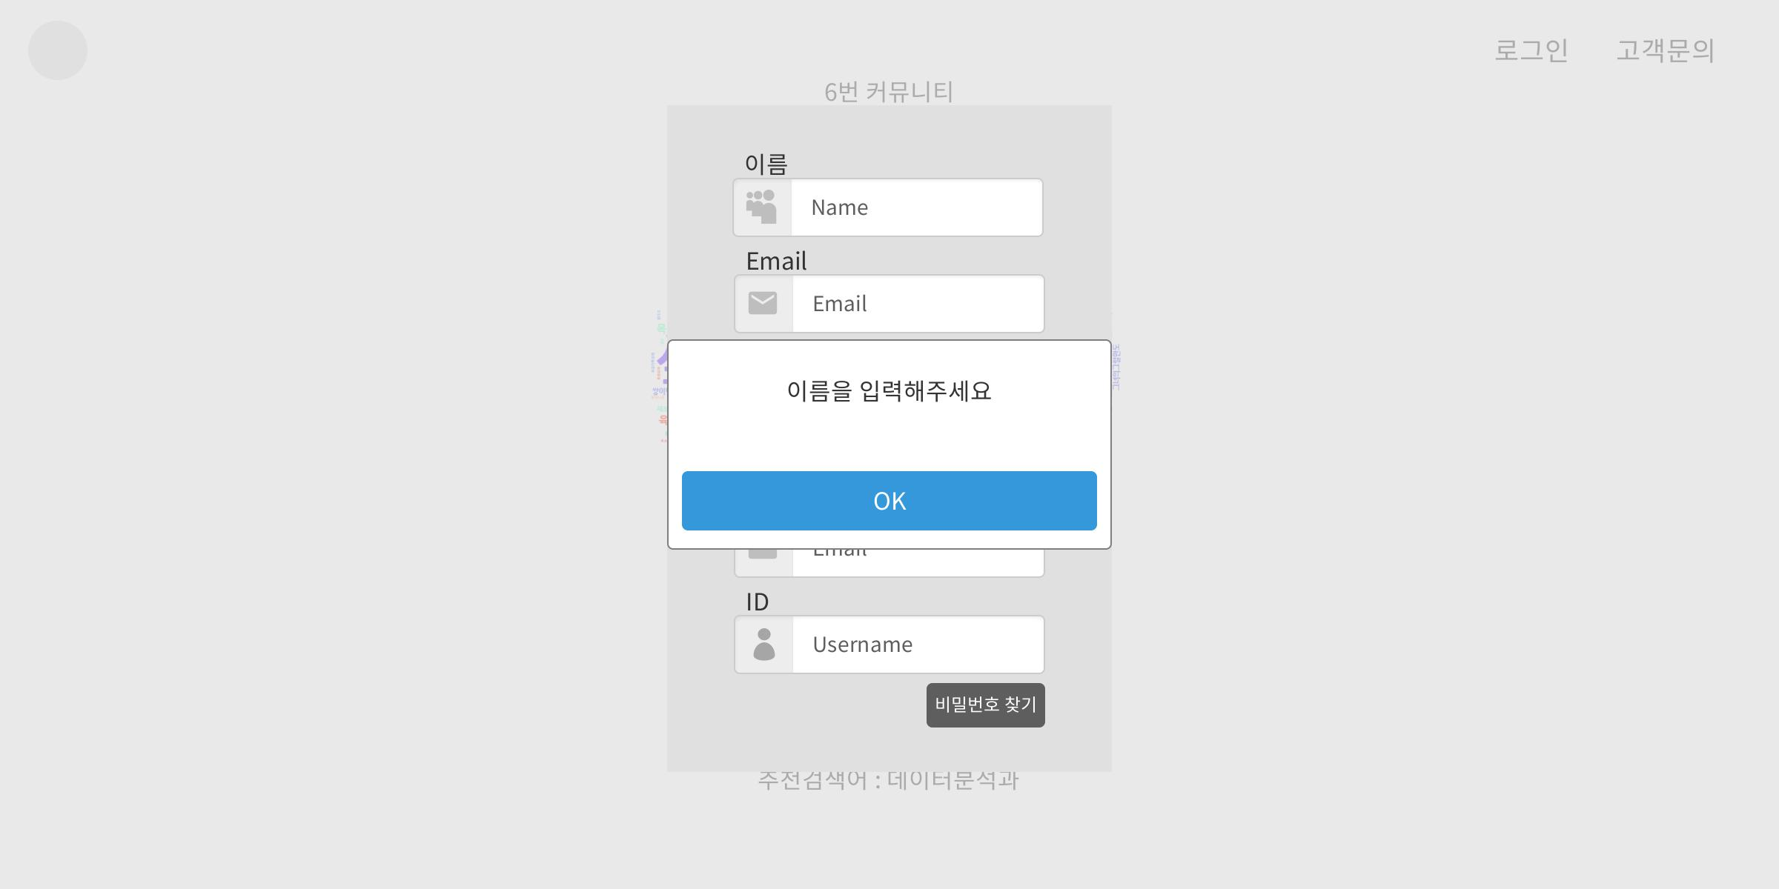
FIND_ID_FALSE_1
공통
메인 > 로그인 > 아이디/비밀번호 찾기 > 아이디 찾기 오류 1
FIND_002
1
클릭할 경우 FIND_001로 이동
1

Slide 22

FIND_ID_FALSE_2
공통
메인 > 로그인 > 아이디/비밀번호 찾기 > 아이디 찾기 오류 2
FIND_003
1
클릭할 경우 FIND_001로 이동
1

Slide 23

FIND_ID_FALSE_3
공통
메인 > 로그인 > 아이디/비밀번호 찾기 > 아이디 찾기 오류 3
FIND_004
1
클릭할 경우 FIND_001로 이동
1

Slide 24

FIND_ID_SUCCESS
공통
메인 > 로그인 > 아이디/비밀번호 찾기 > 아이디 찾기 성공
FIND_005
1
클릭할 경우 FIND_001로 이동
1

Slide 25
FIND_PW_FALSE_1
공통
메인 > 로그인 > 아이디/비밀번호 찾기 > 비밀번호 찾기 오류 1
FIND_006
1
클릭할 경우 FIND_001로 이동
1

Slide 26
FIND_PW_FALSE_2
공통
메인 > 로그인 > 아이디/비밀번호 찾기 > 비밀번호 찾기 오류 2
FIND_007
1
클릭할 경우 FIND_001로 이동
1

Slide 27

FIND_PW_FALSE_3
공통
메인 > 로그인 > 아이디/비밀번호 찾기 > 비밀번호 찾기 오류 3
FIND_008
1
클릭할 경우 FIND_001로 이동
1

Slide 28
FIND_PW_FALSE_4
공통
메인 > 로그인 > 아이디/비밀번호 찾기 > 비밀번호 찾기 오류 4
FIND_009
1
클릭할 경우 FIND_001로 이동
1

Slide 29

FIND_PW_SUCCESS
공통
메인 > 로그인 > 아이디/비밀번호 찾기 > 비밀번호 찾기 성공
FIND_010
1
클릭할 경우 FIND_001로 이동
1

Slide 30
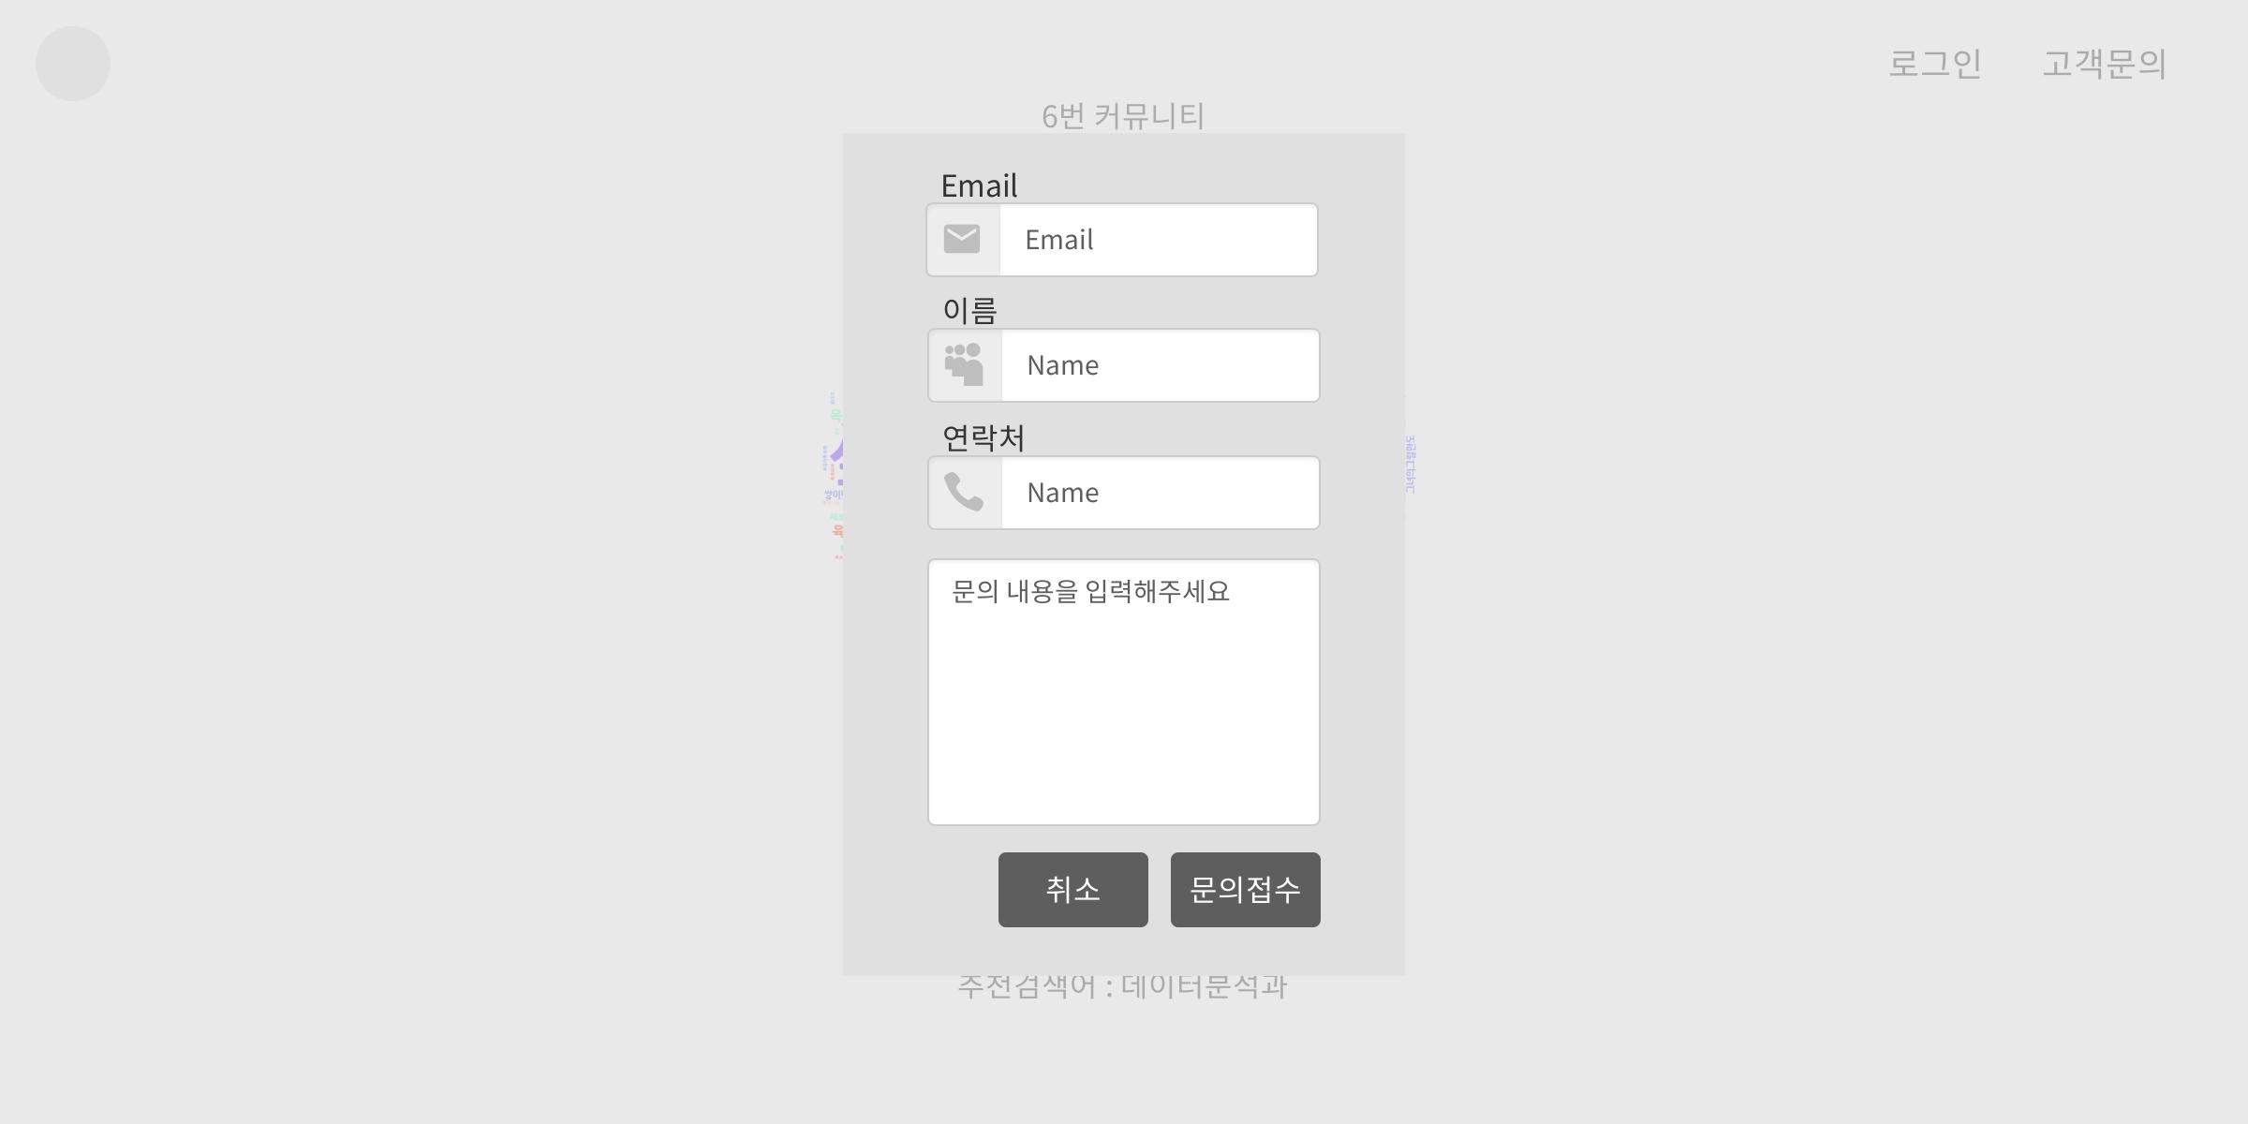
CONTACT
공통
메인 > 고객문의
CONTACT_001
1
클릭할 경우 경우에 따라 CONTACT_002~007로 이동
2
클릭할 경우 MAIN으로 이동
2
1

Slide 31
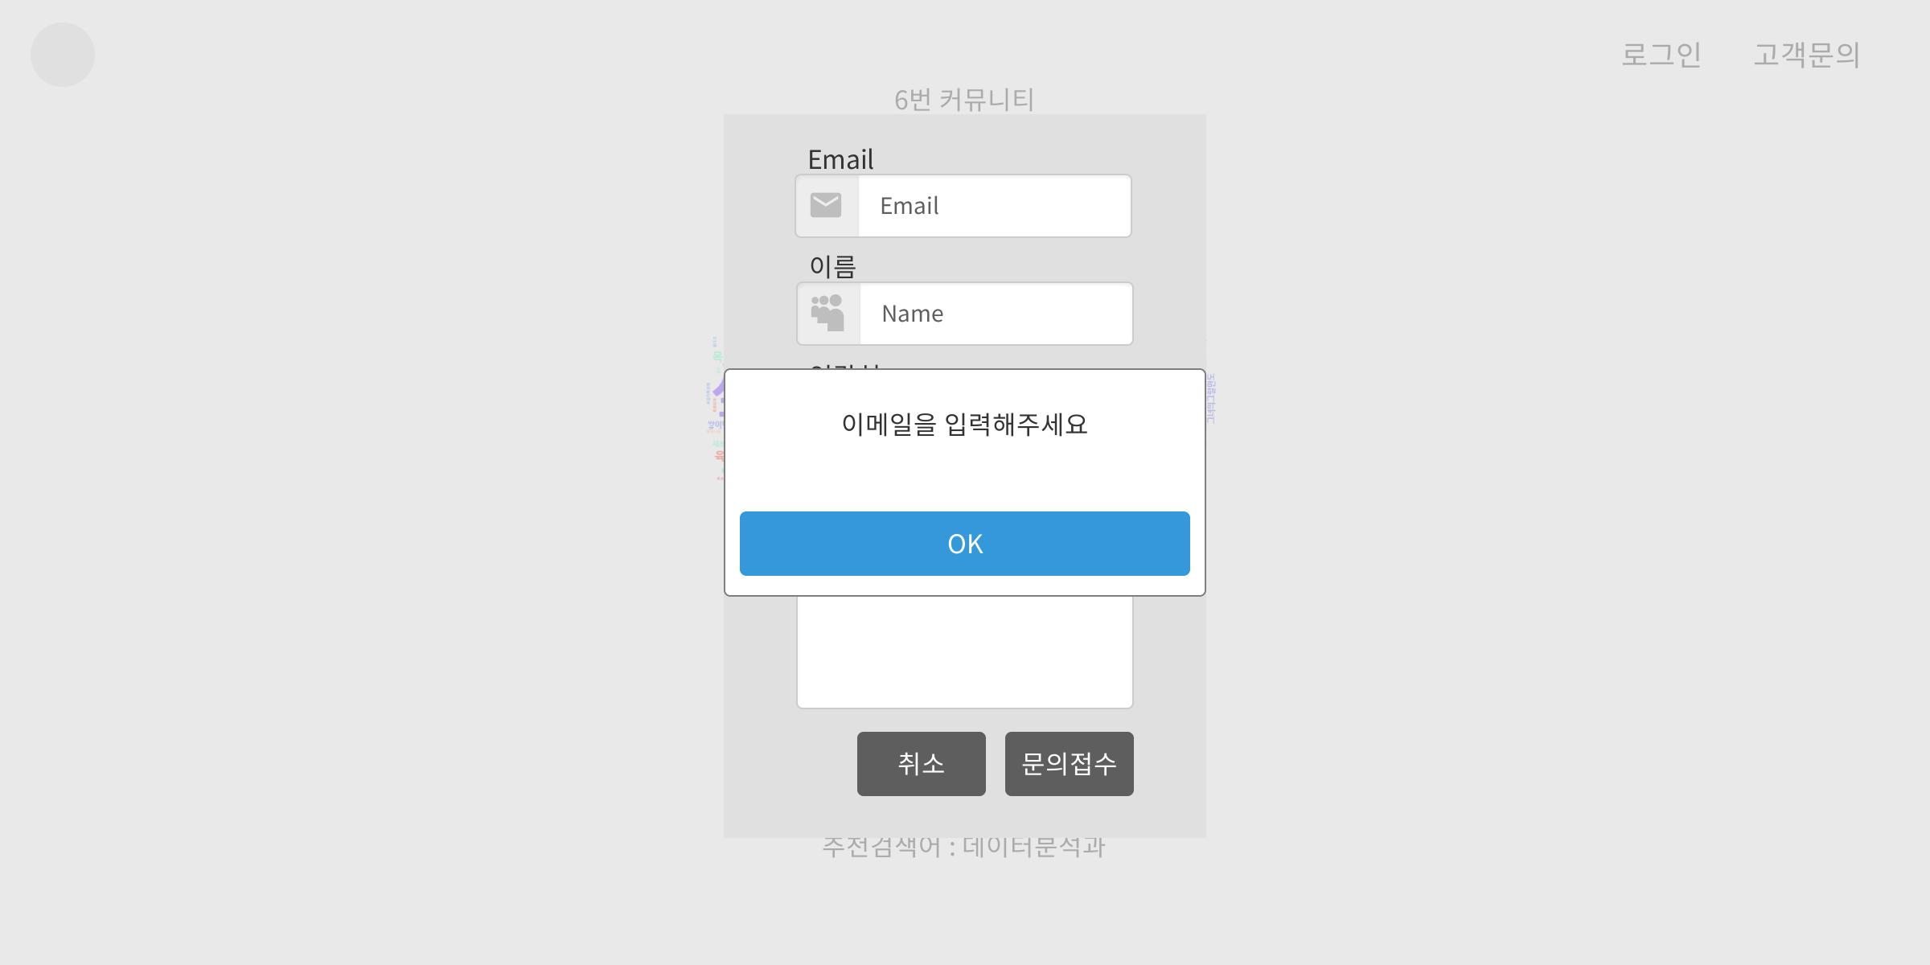
CONTACT_FALSE_1
공통
메인 > 고객문의 > 입력 오류 1
CONTACT_002
1
클릭할 경우 CONTACT_001로 이동
1

Slide 32

CONTACT_FALSE_2
공통
메인 > 고객문의 > 입력 오류 2
CONTACT_003
1
클릭할 경우 CONTACT_001로 이동
1

Slide 33

CONTACT_FALSE_3
공통
메인 > 고객문의 > 입력 오류 3
CONTACT_004
1
클릭할 경우 CONTACT_001로 이동
1

Slide 34
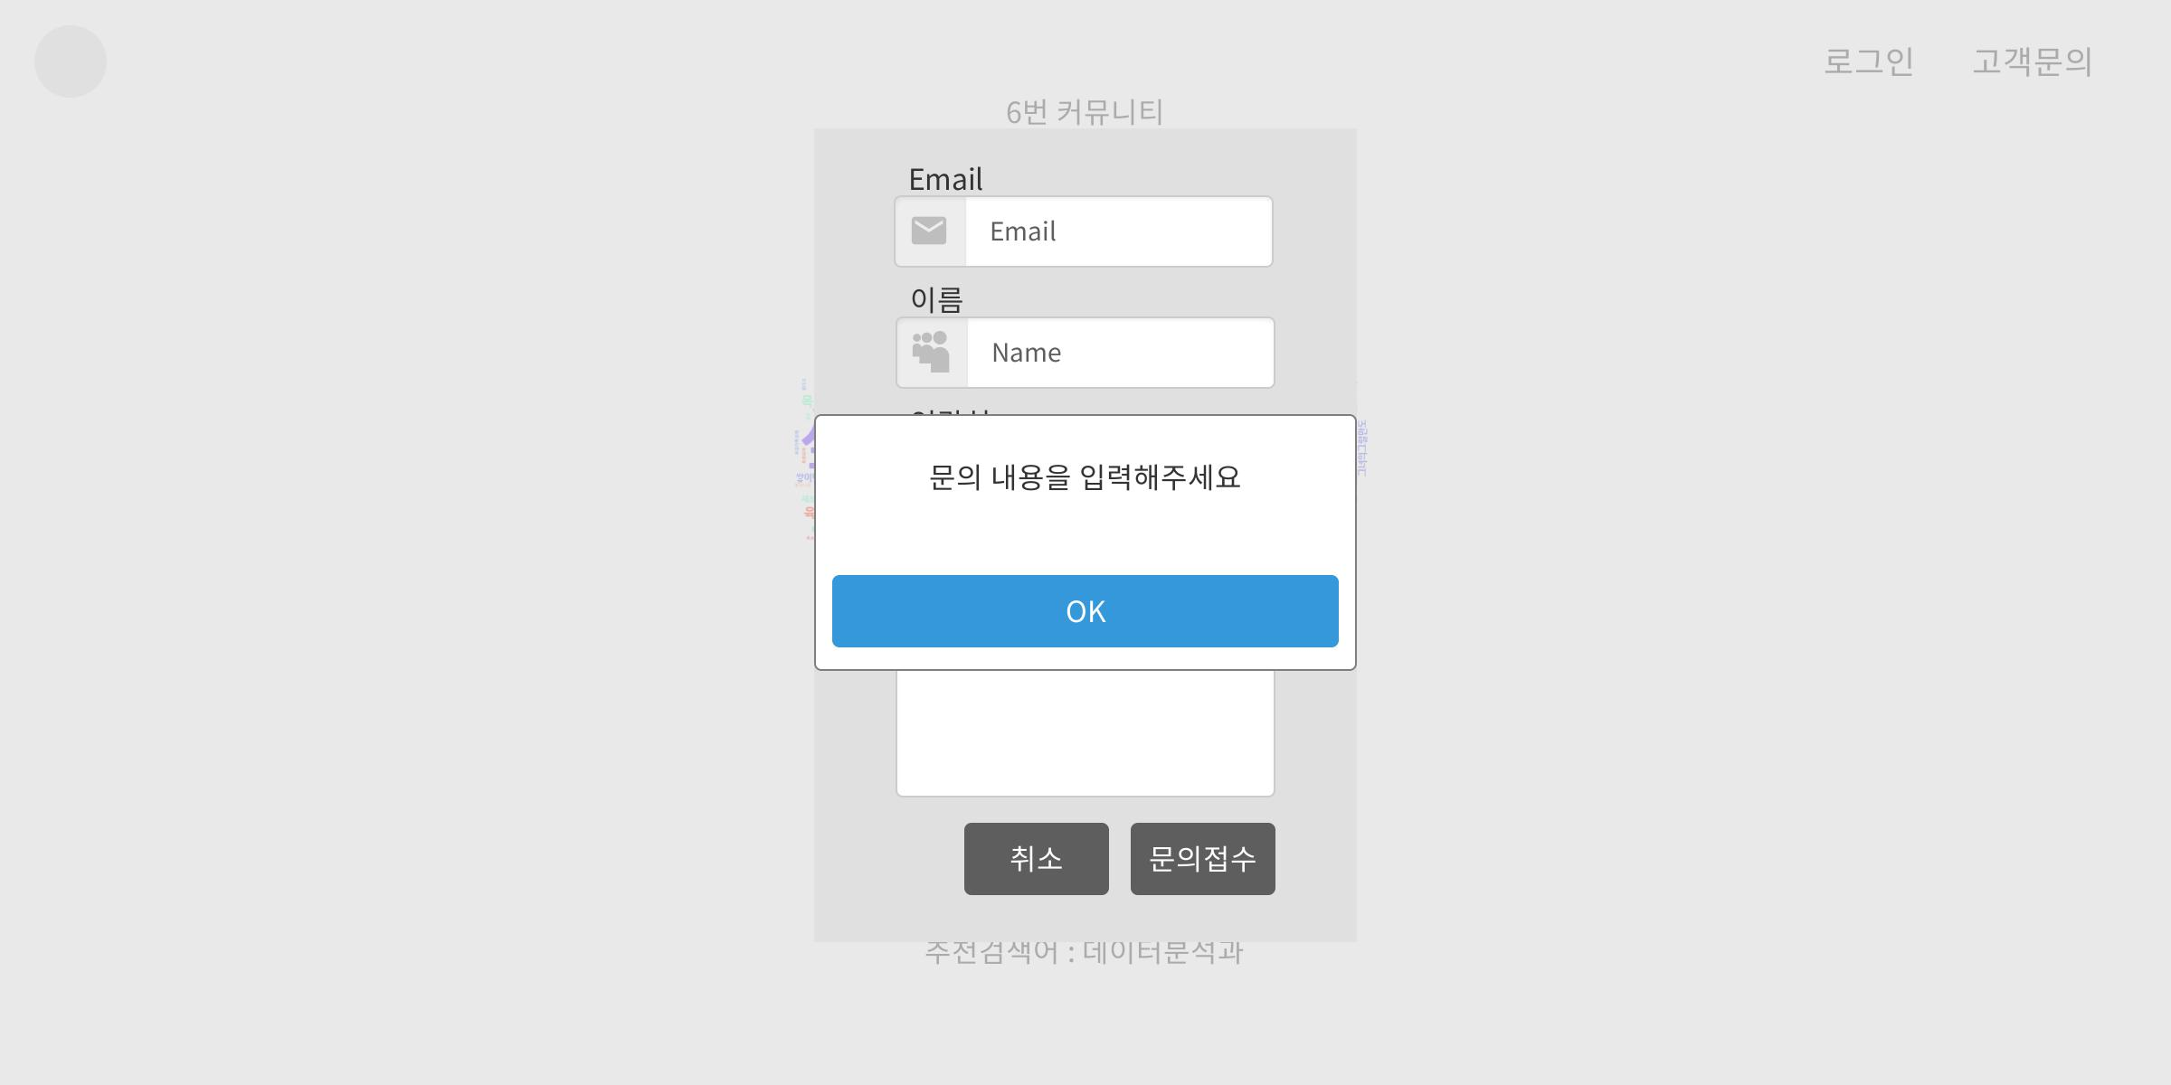
CONTACT_FALSE_4
공통
메인 > 고객문의 > 입력 오류 4
CONTACT_005
1
클릭할 경우 CONTACT_001로 이동
1

Slide 35
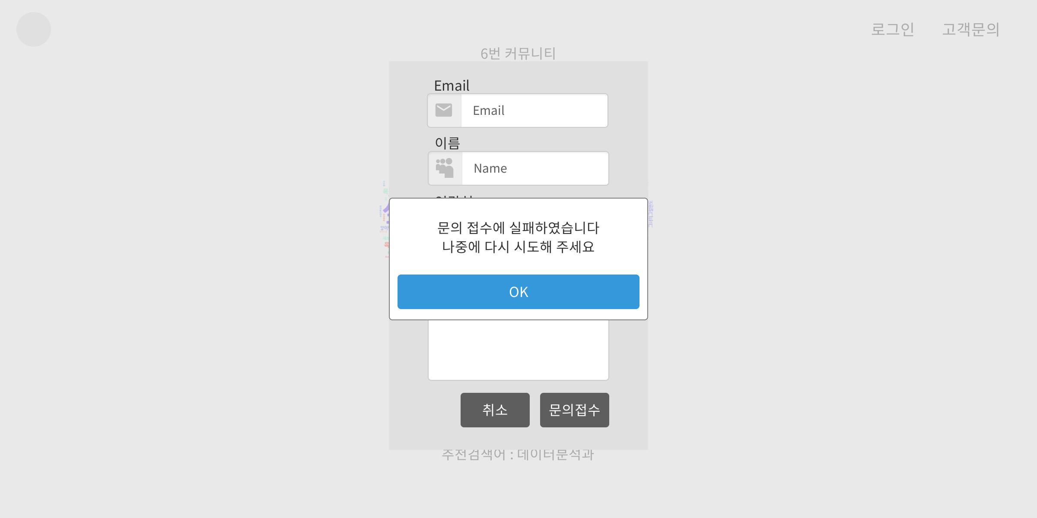
CONTACT_SEND_FALSE
공통
메인 > 고객문의 > 접수 오류
CONTACT_006
1
클릭할 경우 CONTACT_001로 이동
1

Slide 36
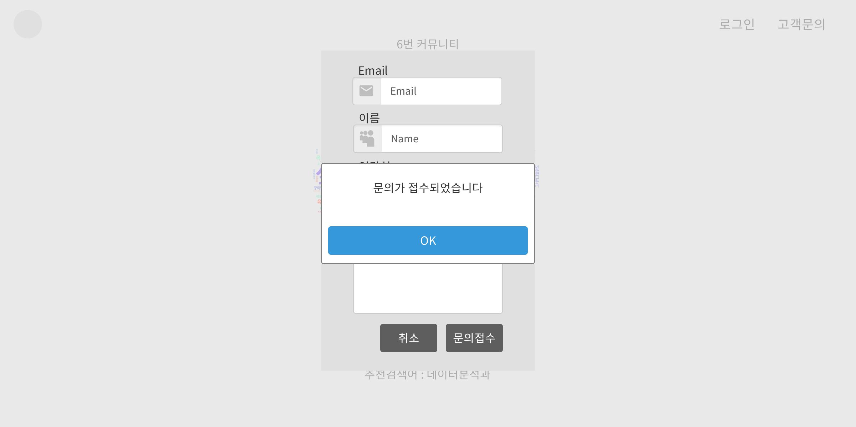
CONTACT_SUCCESS
공통
메인 > 고객문의 > 성공
CONTACT_007
1
클릭할 경우 CONTACT_001로 이동
1

Slide 37
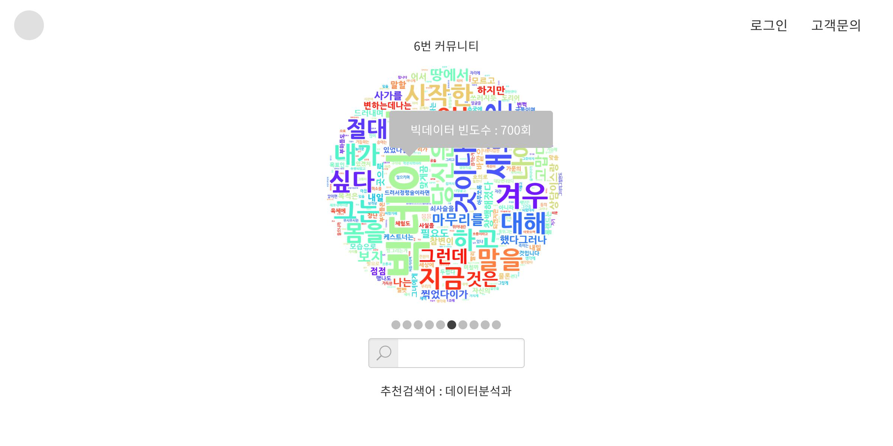
FREQUENCY
공통
메인 > 빈도수
FREQ_001

Slide 38
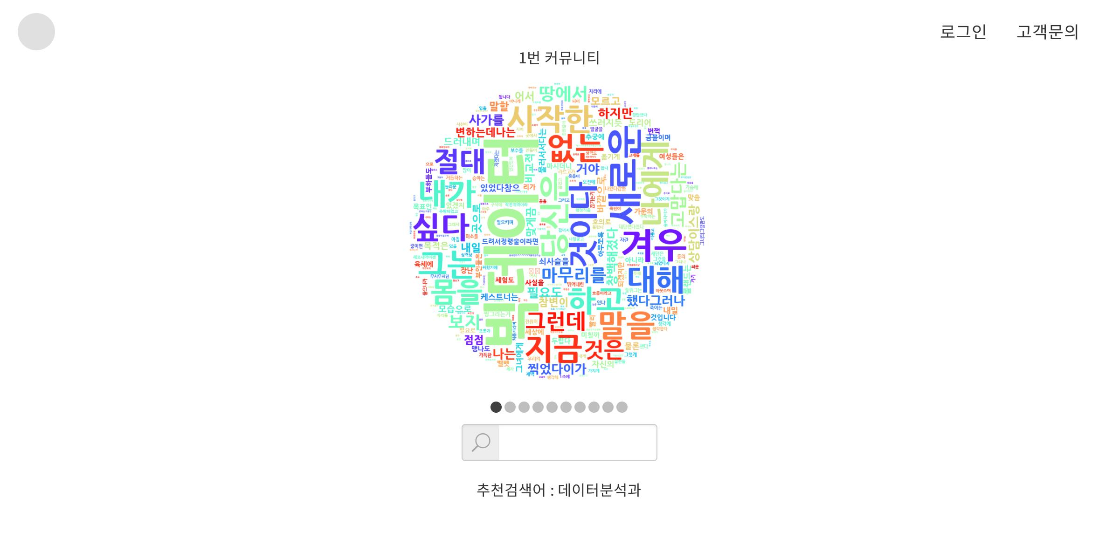
CATEGORY
공통
메인 > 커뮤니티종류
CATEGORY_001

Slide 39
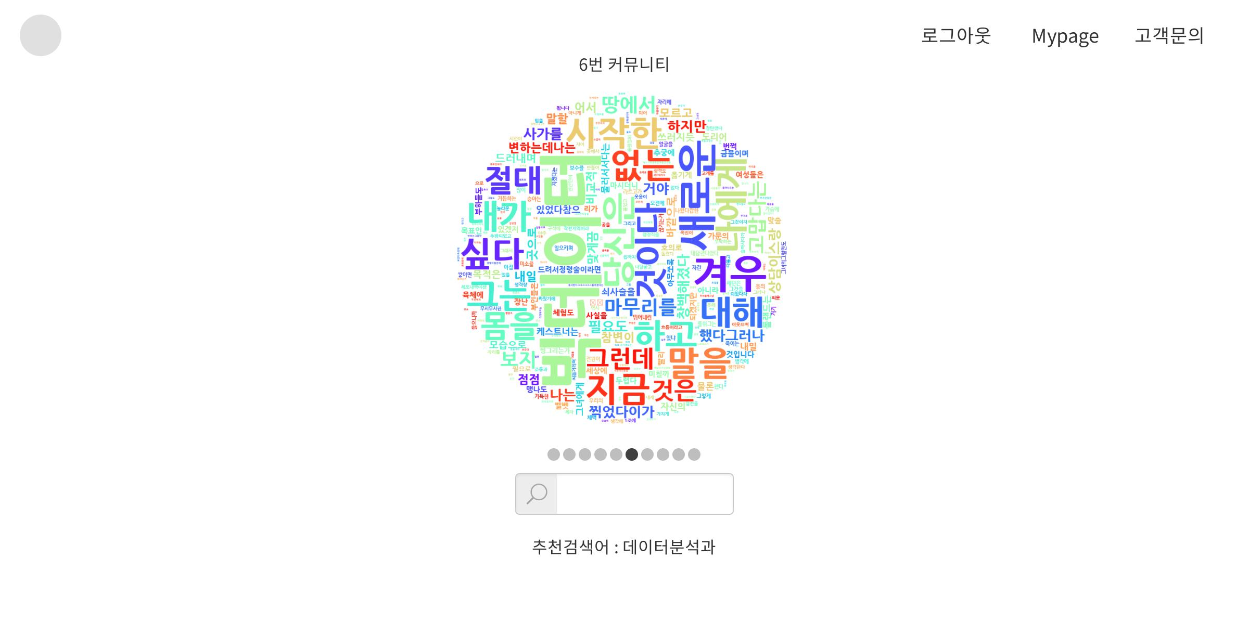
INDEX_USER
사용자
사용자메인
USER_001
1
클릭할 경우 LOGOUT_001로 이동
1
2
2
클릭할 경우 MYPAGE_001로 이동
3
클릭할 경우 SEARCH_001로 이동
4
클릭할 경우 SEARCH_001로 이동
3
4

Slide 40
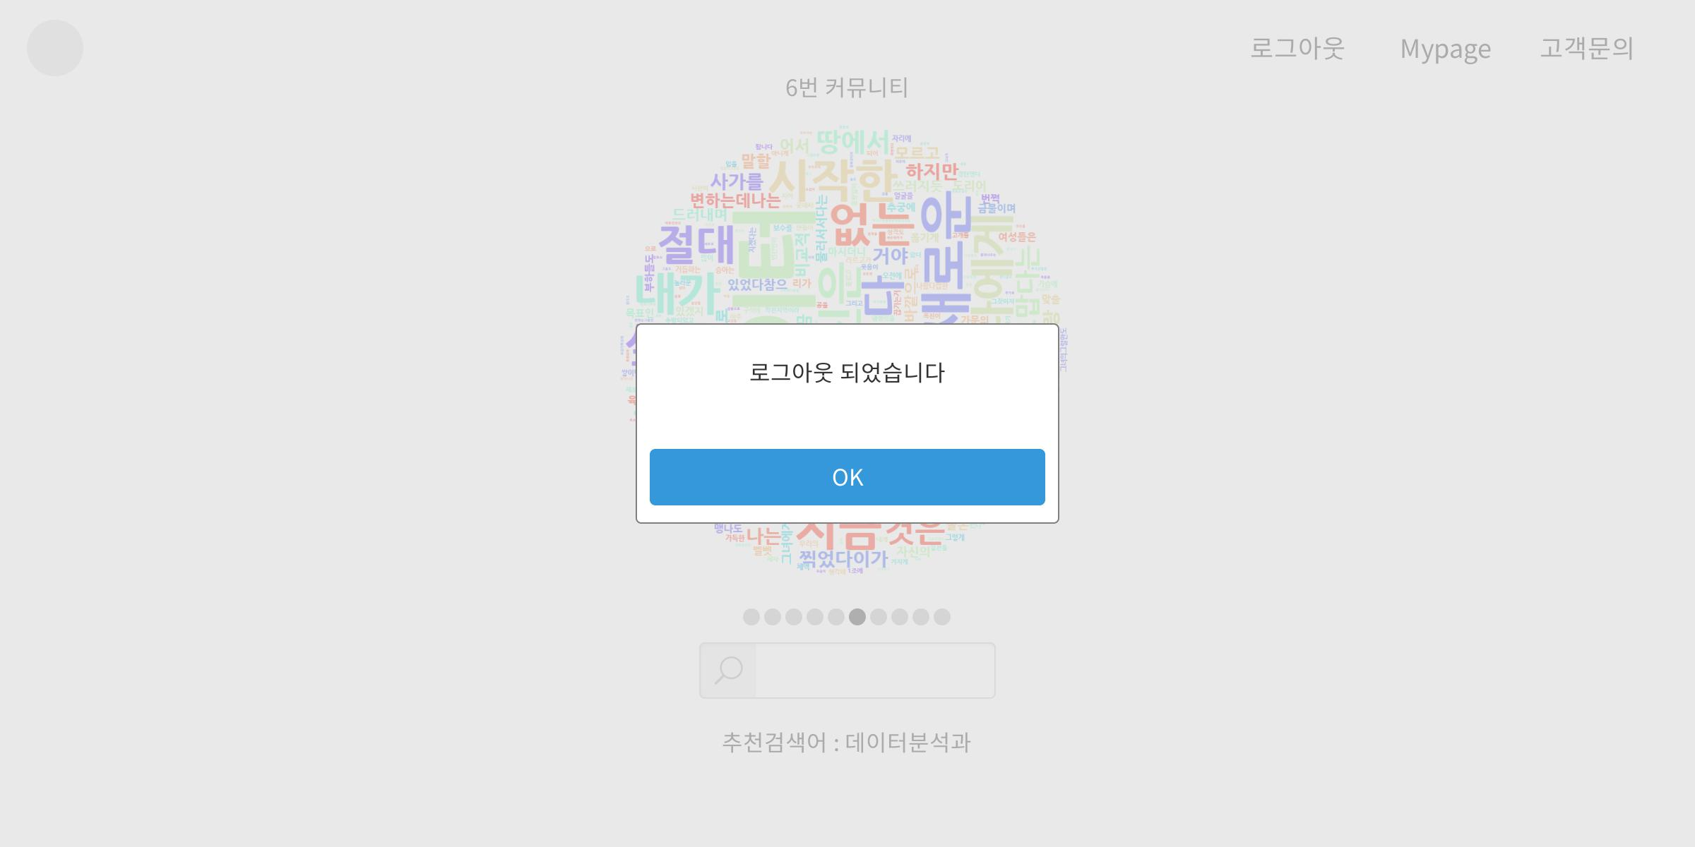
LOGOUT
사용자
로그아웃
LOGOUT_001
1
클릭할 경우 MAIN으로 이동
1

Slide 41

MYPAGE
사용자
사용자메인 > MYPAGE
MYPAGE_001
1
클릭할 경우 경우에
MYPAGE_002~005로 이동

Slide 42
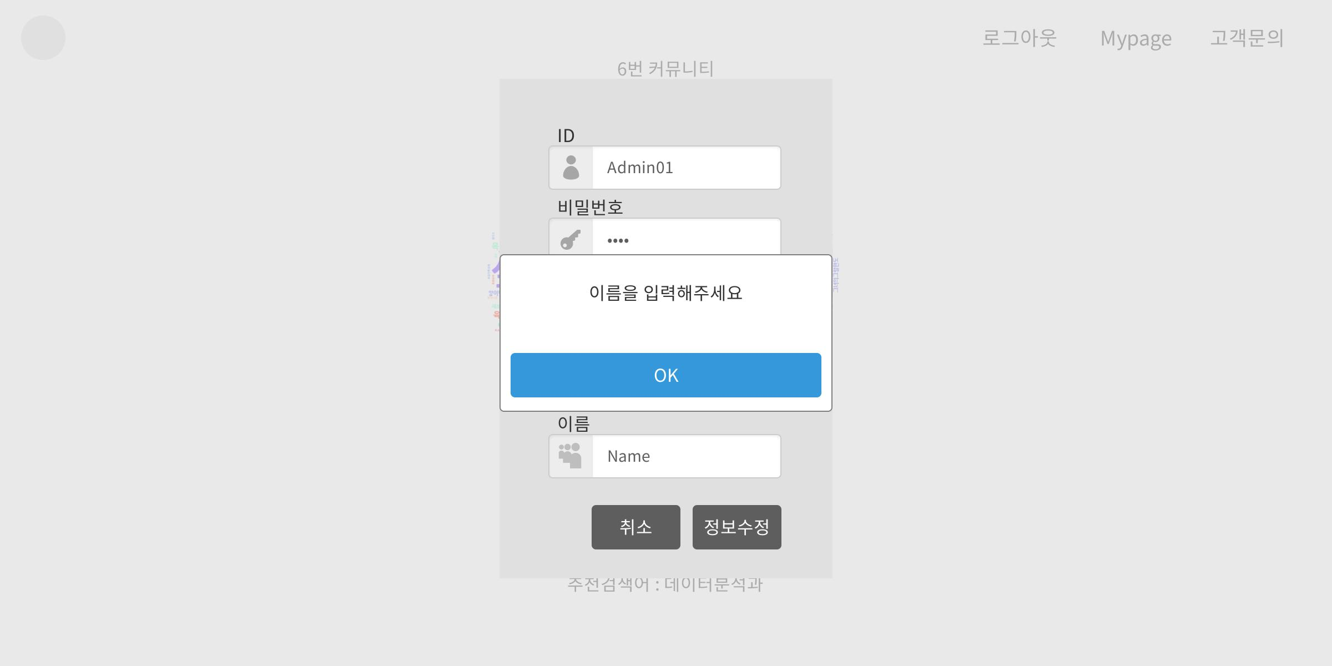
MYPAGE_FALSE_1
사용자
사용자메인 > MYPAGE > 입력오류 1
MYPAGE_002
1
클릭할 경우 MYPAGE_001로 이동

Slide 43

MYPAGE_FALSE_2
사용자
사용자메인 > MYPAGE > 입력오류 2
MYPAGE_003
1
클릭할 경우 MYPAGE_001로 이동

Slide 44
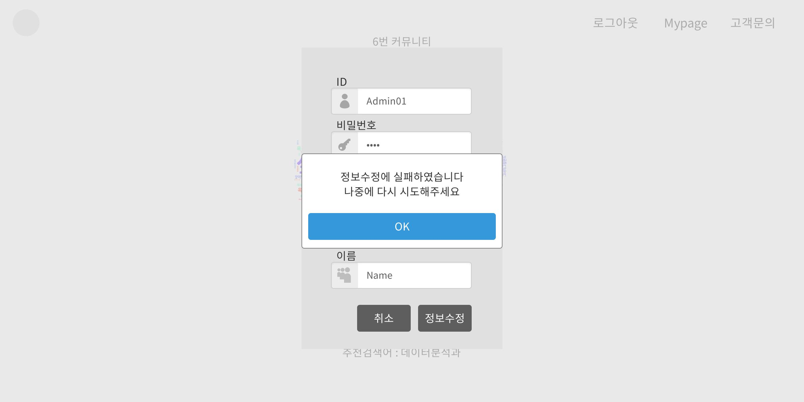
MYPAGE_MODIFY_FALSE
사용자
사용자메인 > MYPAGE > 정보수정 오류
MYPAGE_004
1
클릭할 경우 MYPAGE_001로 이동

Slide 45

MYPAGE_MODIFY_SUCCESS
사용자
사용자메인 > MYPAGE > 정보수정 성공
MYPAGE_005
1
클릭할 경우 MYPAGE_003로 이동

Slide 46
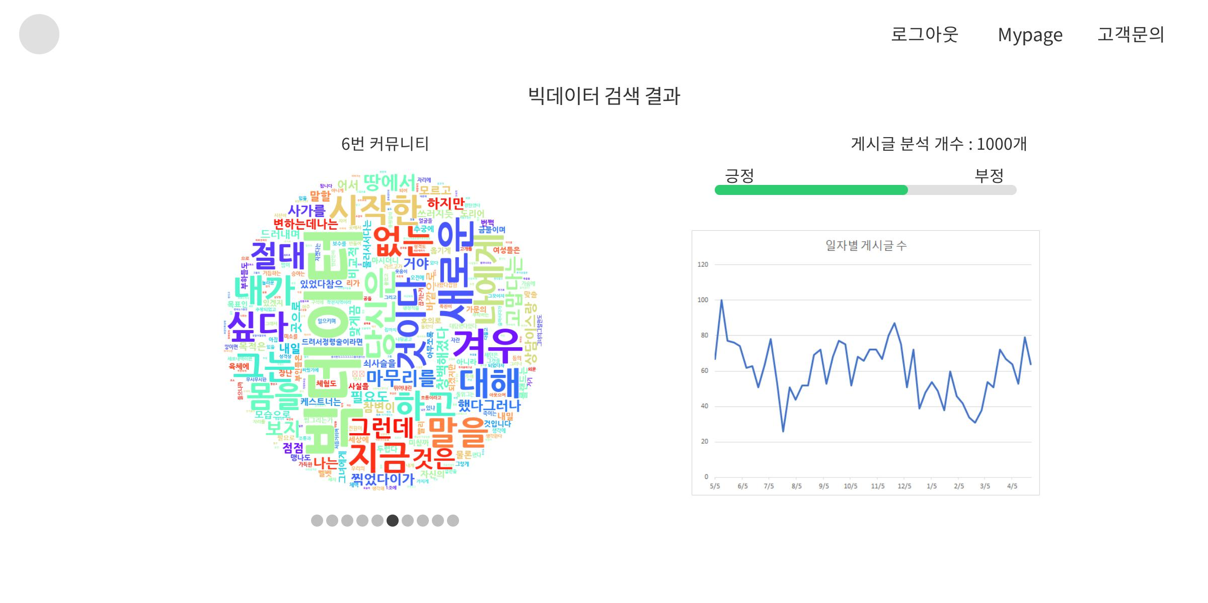
SEARCH
사용자
사용자메인 > 검색
SEARCH_001
1
클릭할 경우 SEARCH_CATE_001로 이동
2
클릭할 경우 SEARCH_COUNT_001로 이동
3
클릭할 경우 SEARCH_OPINION_001로 이동
3
클릭할 경우 SEARCH_FREQ_001로 이동
4
4
2
1

Slide 47

SEARCH_CATEGORY
사용자
사용자메인 > 검색 > 커뮤니티 종류
SEARCH_CATE_001

Slide 48
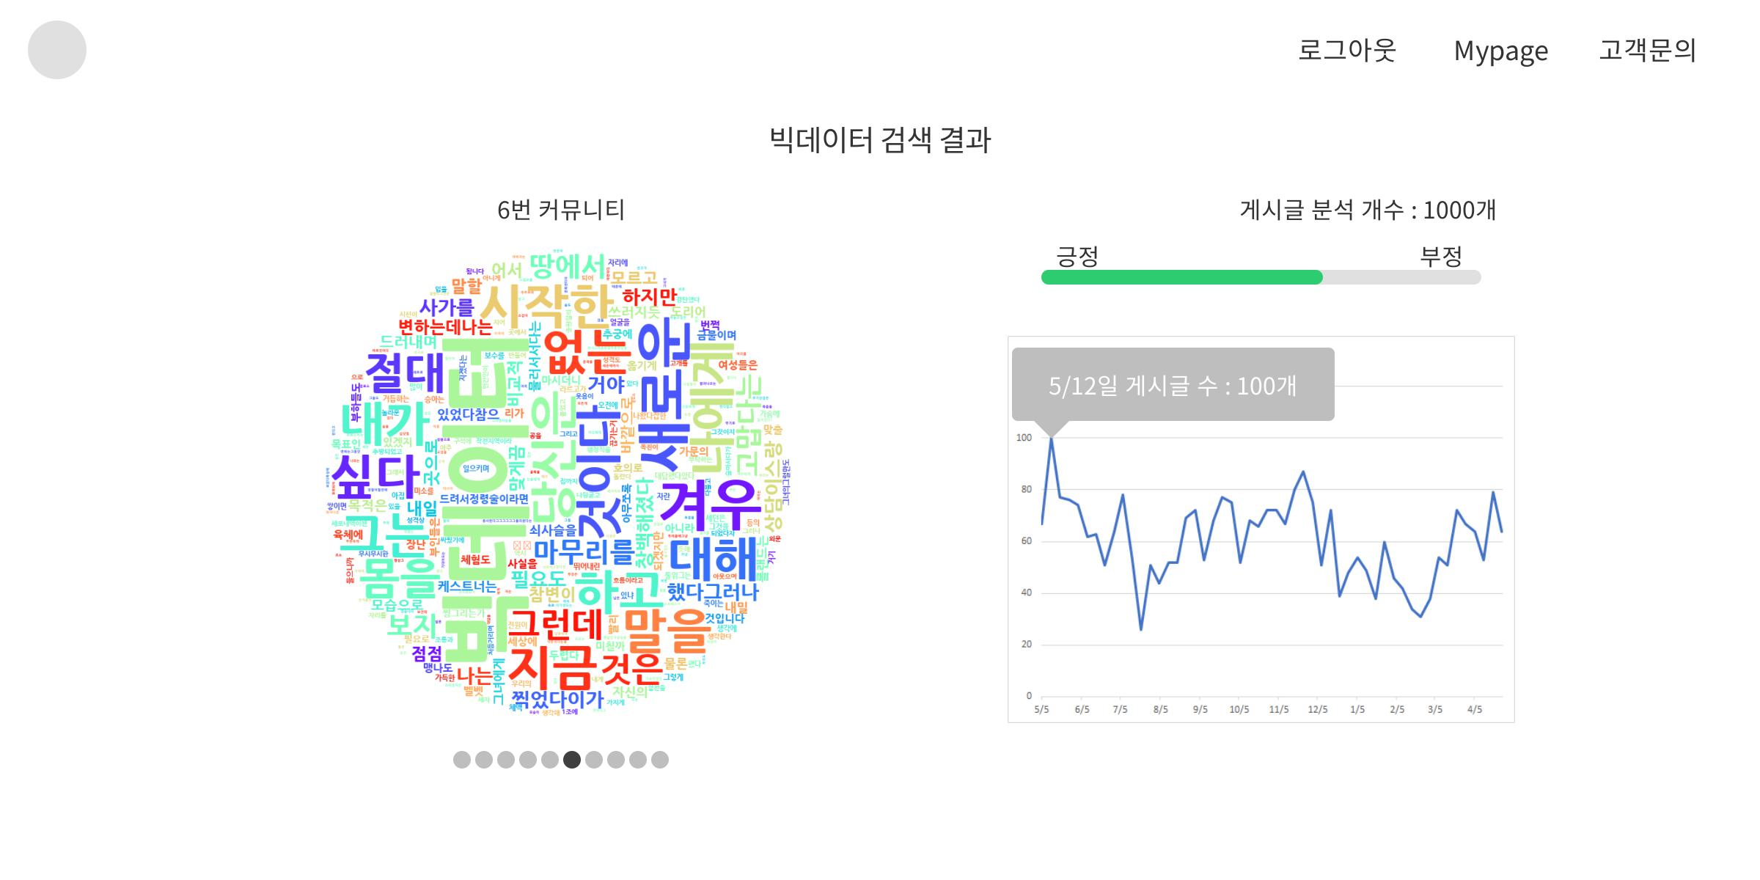
SEARCH_COUNT
사용자
사용자메인 > 검색 > 게시글 수
SEARCH_COUNT_001

Slide 49
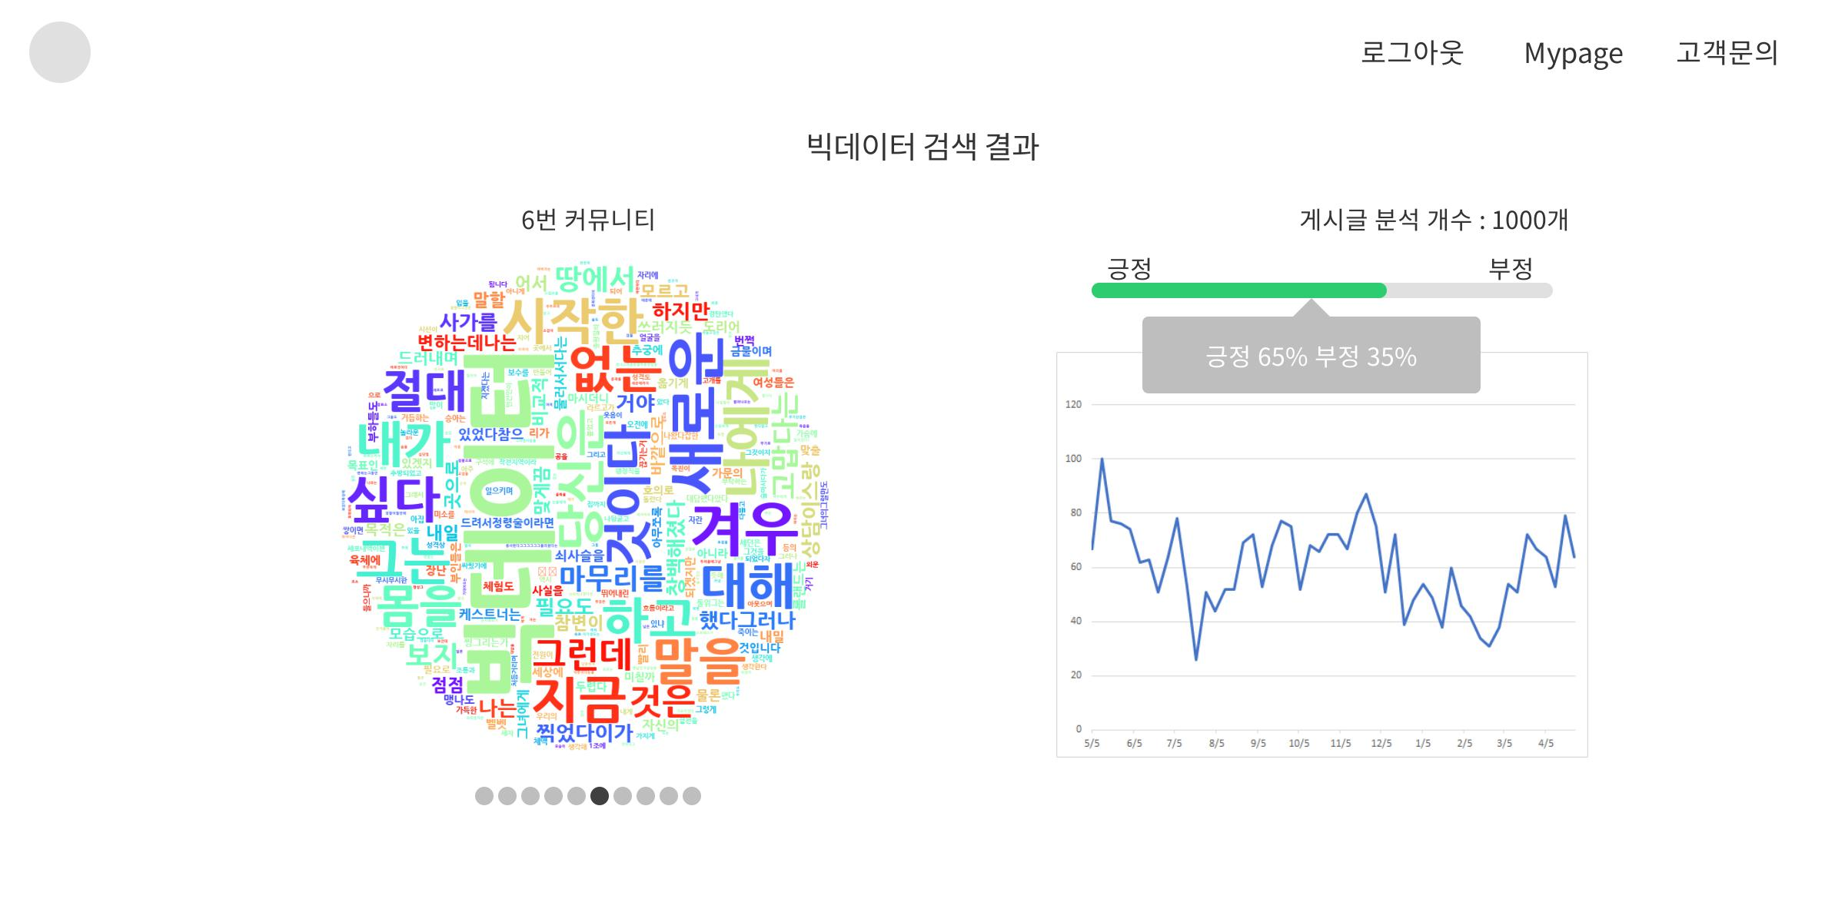
SEARCH_OPINION
사용자
사용자메인 > 검색 > 오피니언마이닝
SEARCH_OPINION_001

Slide 50
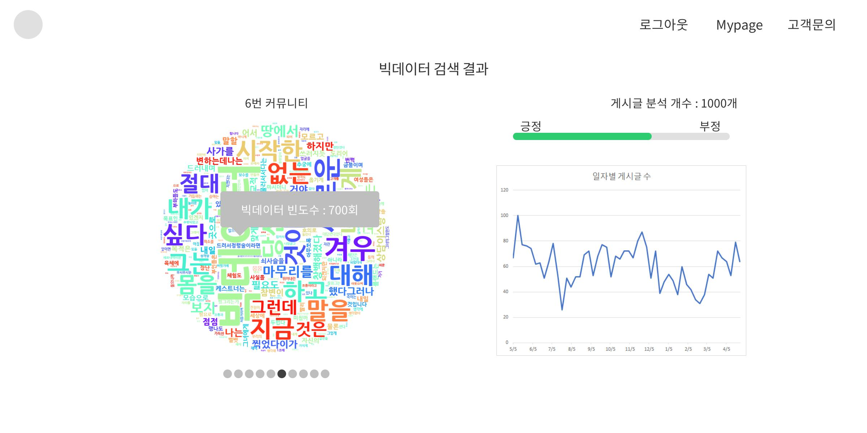
SEARCH_FREQUENCY
사용자
사용자메인 > 검색 > 빈도수
SEARCH_FREQ_001

Slide 51
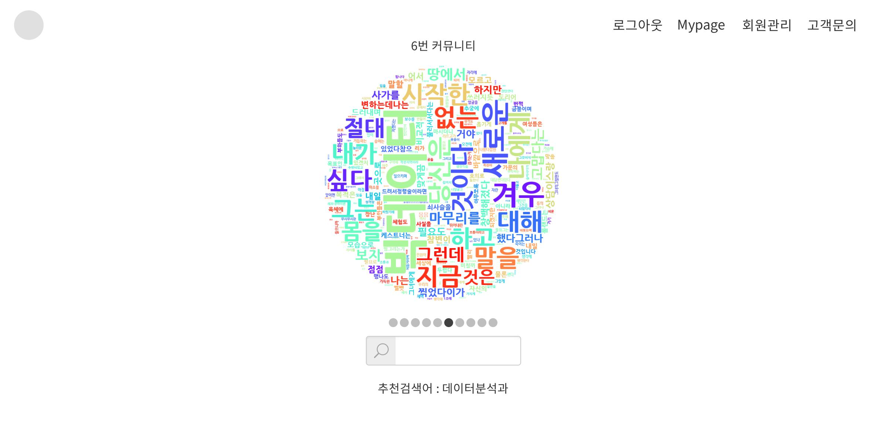
INDEX_ADMIN
관리자
관리자메인
ADMIN_001
1
클릭할 경우 CRM_001로 이동
1

Slide 52
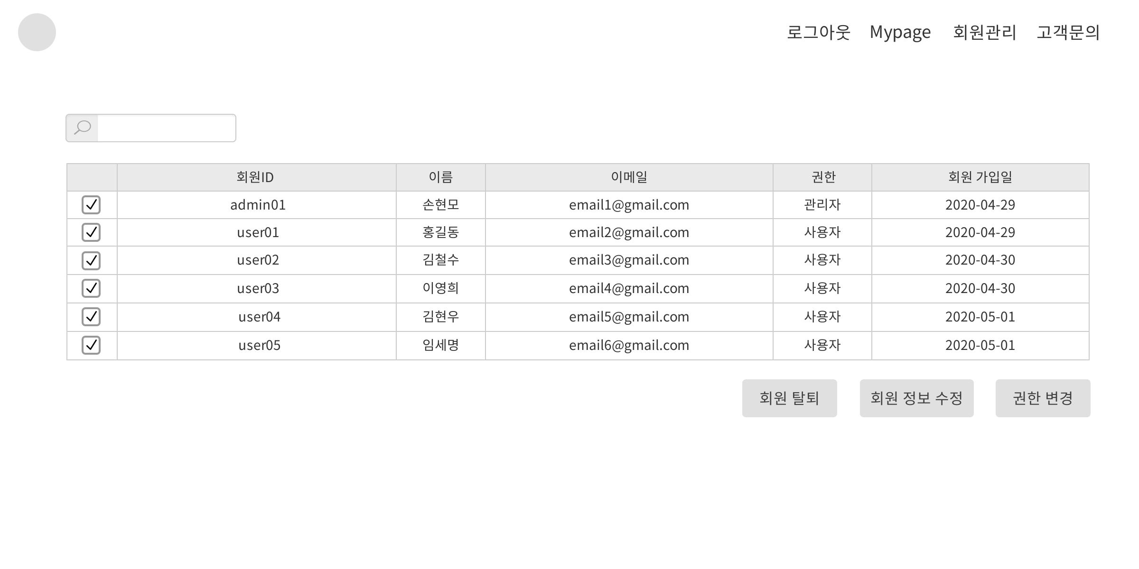
CRM
관리자
관리자메인 > 회원관리
CRM_001
1
클릭할 경우 경우에 따라 CRM_002또는 CRM_003로 이동
2
아이디 선택 후 클릭할 경우 경우에 따라 CRM_DEL_001로 이동
미 선택 시 CRM_004로 이동
3
아이디 선택 후 클릭할 경우 경우에 따라 CRM_MODY_001로 이동
미 선택 시 CRM_004로 이동
1
4
아이디 선택 후 클릭할 경우 경우에 따라 CRM_AUTHOR_001 로 이동
미 선택 시 CRM_004로 이동
2
3
4

Slide 53
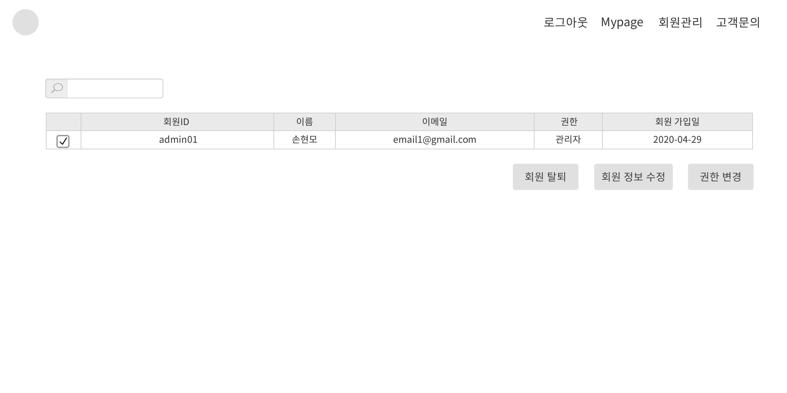
CRM_SEARCH
관리자
관리자메인 > 회원관리 > 회원검색
CRM_002

Slide 54
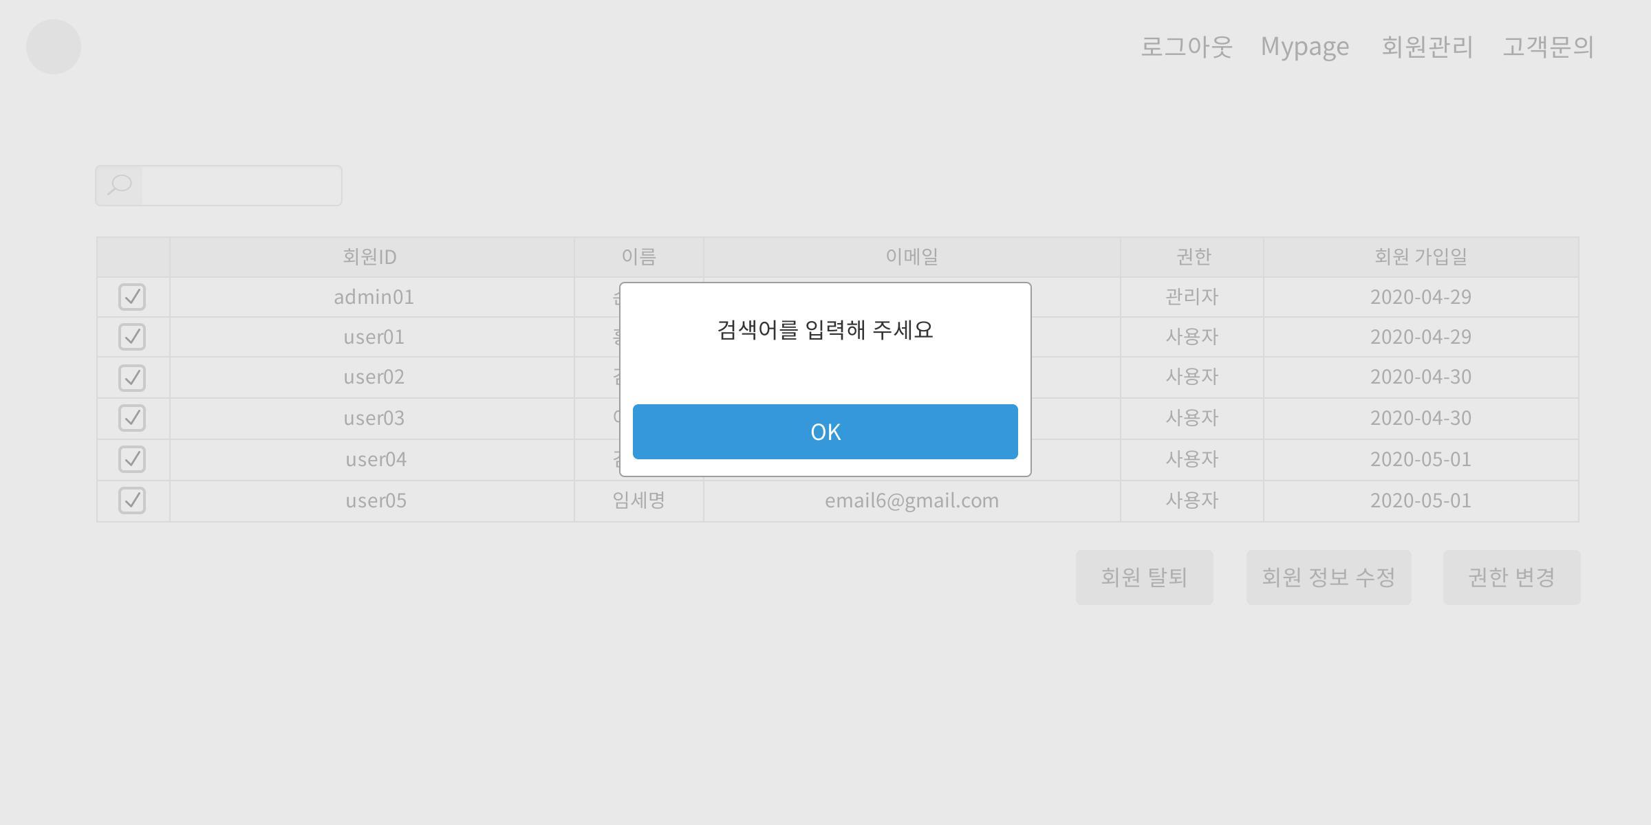
CRM_SEARCH_FALSE
관리자
관리자메인 > 회원관리 > 회원검색 > 입력오류
CRM_003
1
클릭할 경우 CRM_001로 이동
1

Slide 55

CRM_FALSE
관리자
관리자메인 > 회원관리 > 선택오류
CRM_004
1
클릭할 경우 CRM_001로 이동
1

Slide 56
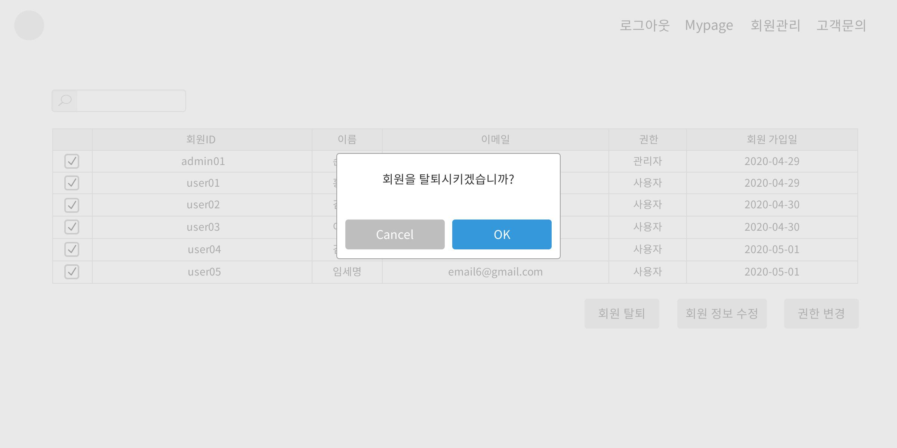
CRM_DEL
관리자
관리자메인 > 회원관리 > 회원 탈퇴
CRM_DEL_001
1
클릭할 경우 경우에 따라 CRM_DEL_002~004로 이동
2
클릭할 경우 CRM_001로 이동
2
1

Slide 57
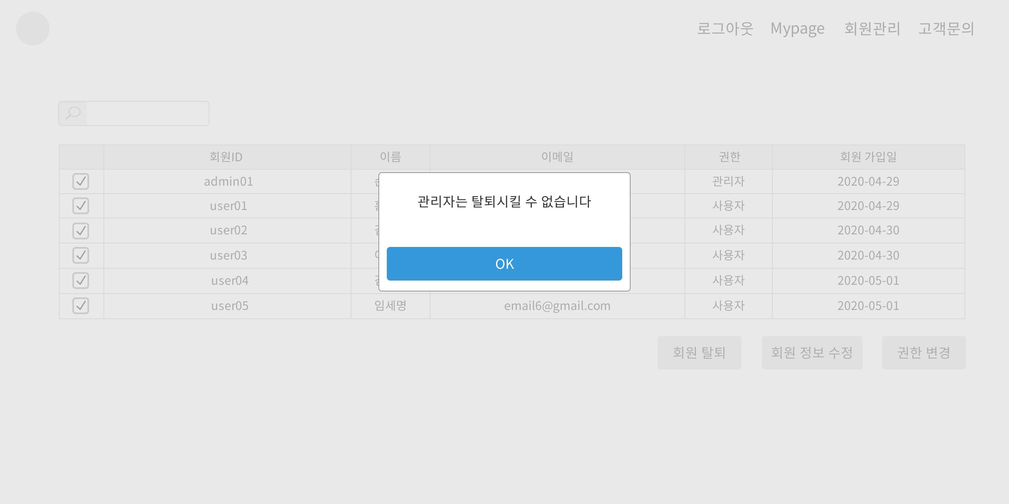
CRM_DEL_DENY
관리자
관리자메인 > 회원관리 > 회원 탈퇴 > 접근오류
CRM_DEL_002
1
클릭할 경우 CRM_001로 이동
1

Slide 58
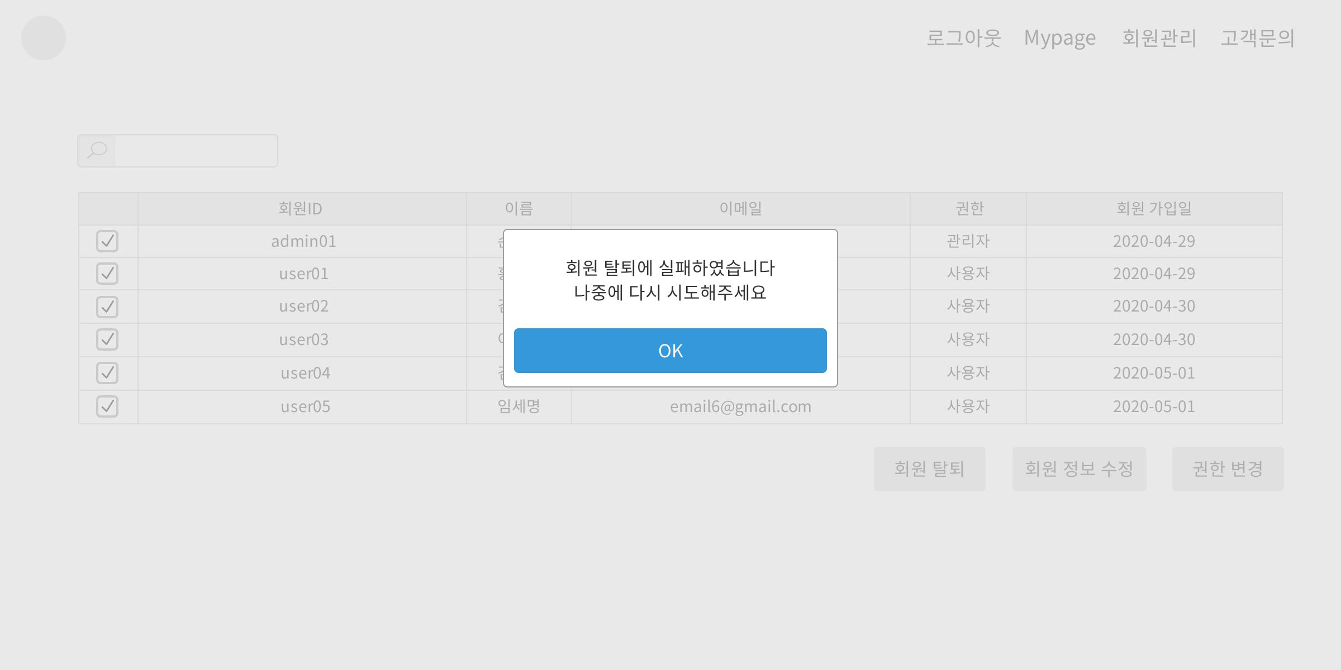
CRM_DEL_FAIL
관리자
관리자메인 > 회원관리 > 회원 탈퇴 > 탈퇴실패
CRM_DEL_003
1
클릭할 경우 CRM_001로 이동
1

Slide 59

CRM_DEL_SUCCESS
관리자
관리자메인 > 회원관리 > 회원 탈퇴 > 탈퇴성공
CRM_DEL_004
1
클릭할 경우 CRM_001로 이동
1

Slide 60
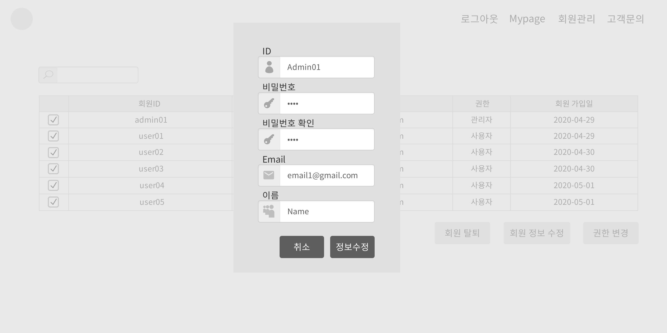
CRM_MODIFY
관리자
관리자메인 > 회원관리 > 정보수정
CRM_ MODY_001
1
클릭할 경우 경우에 따라 CRM_MODY_002~005로 이동
2
클릭할 경우 CRM_001로 이동
2
1

Slide 61
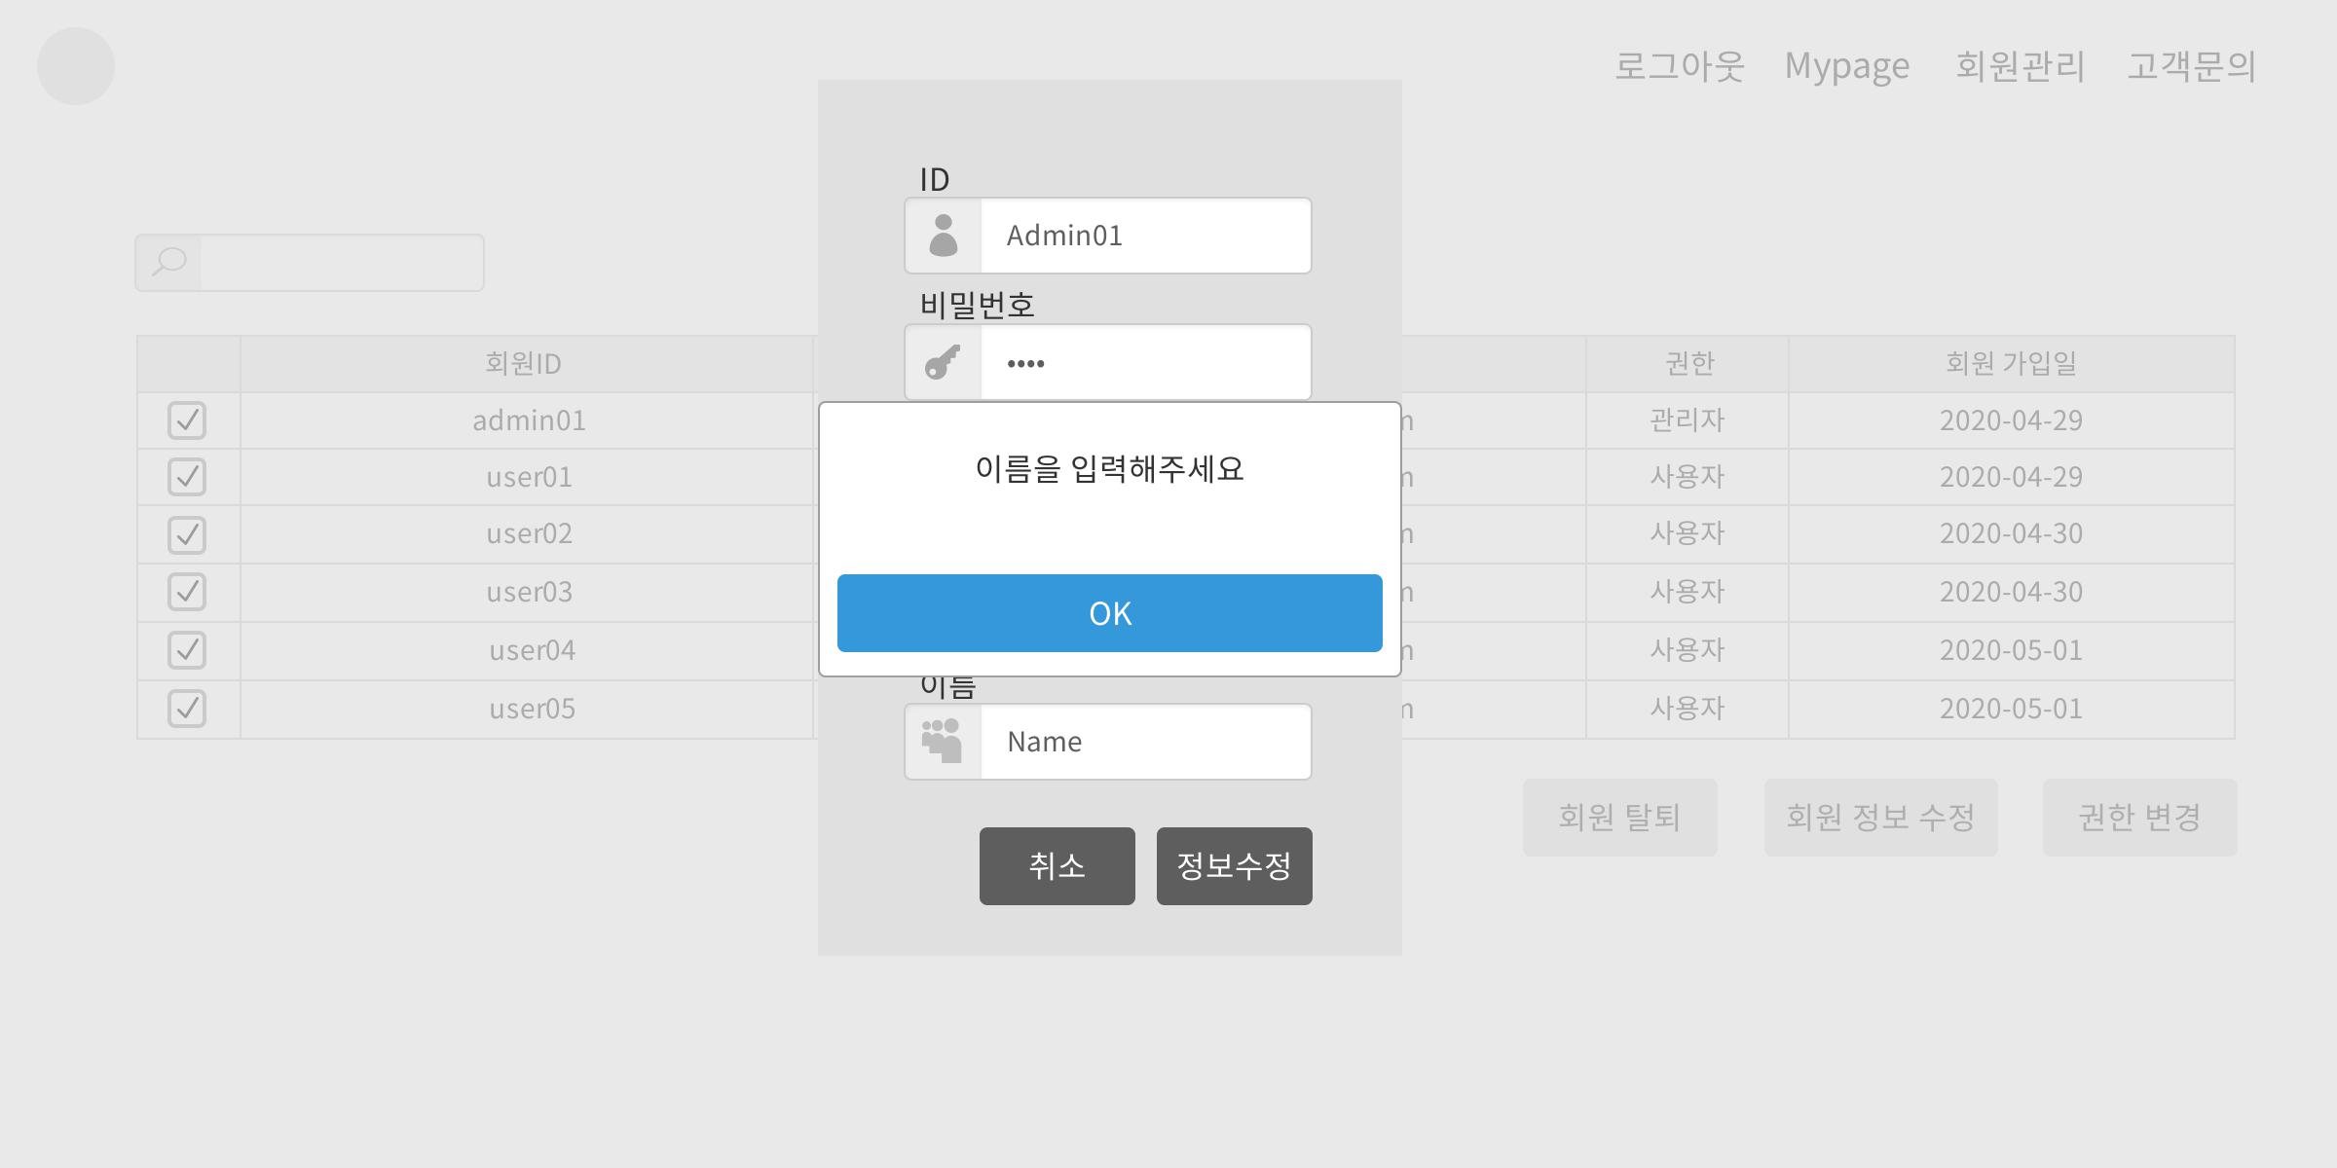
CRM_MODIFY_FALSE_1
관리자
관리자메인 > 회원관리 > 정보수정 > 입력오류 1
CRM_ MODY_002
1
클릭할 경우 CRM_001로 이동
1

Slide 62

CRM_MODIFY_FALSE_1
관리자
관리자메인 > 회원관리 > 정보수정 > 입력오류 2
CRM_ MODY_003
1
클릭할 경우 CRM_001로 이동
1

Slide 63
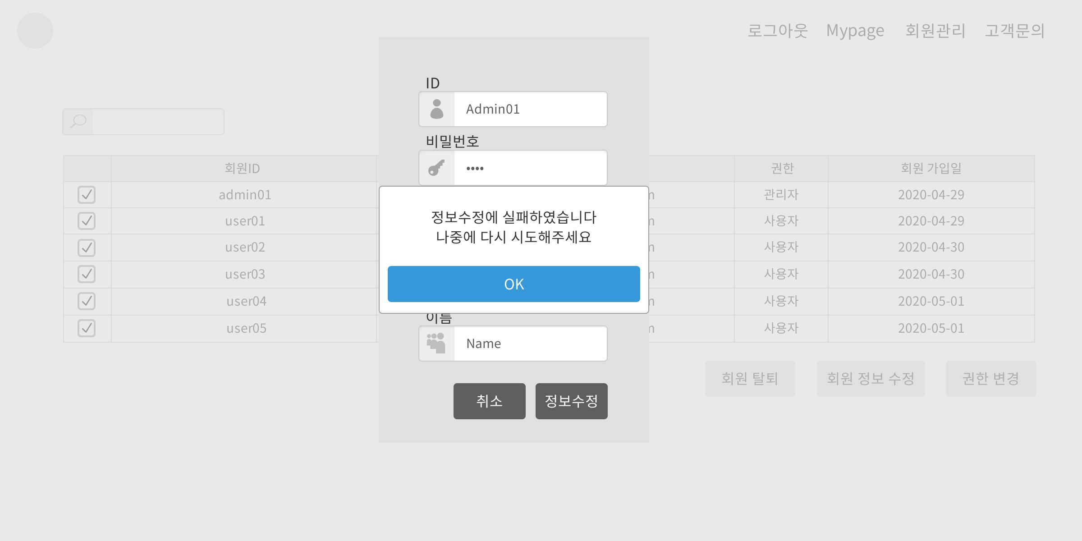
CRM_MODIFY_FALSE
관리자
관리자메인 > 회원관리 > 정보수정 > 정보수정 오류
CRM_ MODY_004
1
클릭할 경우 CRM_001로 이동
1

Slide 64

CRM_MODIFY_SUCCESS
관리자
관리자메인 > 회원관리 > 정보수정 > 정보수정 성공
CRM_ MODY_005
1
클릭할 경우 CRM_001로 이동
1

Slide 65

CRM_AUTHOR
관리자
관리자메인 > 회원관리 > 권한변경
CRM_AUTHOR_001
1
클릭할 경우 경우에 따라 CRM_AUTHOR_002~005로 이동
2
클릭할 경우 CRM_001로 이동
2
1

Slide 66

CRM_AUTHOR_DENY
관리자
관리자메인 > 회원관리 > 권한번경 > 접근오류
CRM_AUTHOR_002
1
클릭할 경우 CRM_001로 이동
1

Slide 67

CRM_AUTHOR_ADMIN
관리자
관리자메인 > 회원관리 > 권한번경 > 관리자변경
CRM_AUTHOR_003
1
클릭할 경우 CRM_001로 이동
1

Slide 68

CRM_AUTHOR_USER
관리자
관리자메인 > 회원관리 > 권한번경 > 사용자변경
CRM_AUTHOR_004
1
클릭할 경우 CRM_001로 이동
1

Slide 69

CRM_AUTHOR_FALSE
관리자
관리자메인 > 회원관리 > 권한번경 > 변경실패
CRM_AUTHOR_005
1
클릭할 경우 CRM_001로 이동
1

